Slide 1
Algorithmen für geographische Informationssysteme
Least Squares Adjustment

Slide 2
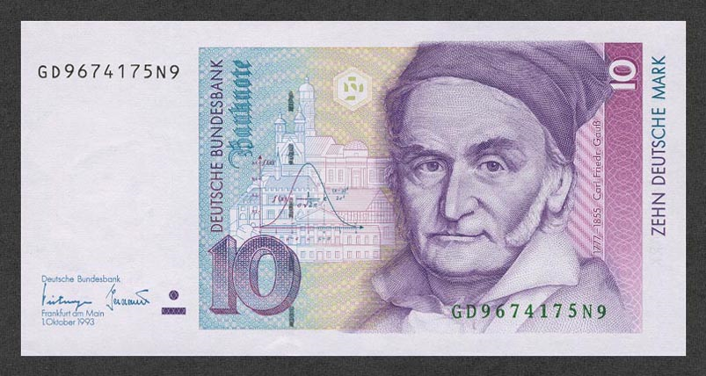
Carl Friedrich Gauß
(1777 Braunschweig – 1855 Göttingen)

Slide 3

Ausgleichungsrechnung

Slide 4
Ausgleichungsrechnung
(3.99999464…, 3.00000714…)
5
89.99…°
36,87°
90°
(0, 0)
4
(4, 0)

Slide 5
Ausgleichungsrechnung
(4, 3.000011…)
5.0000067…
5
36,87°
90°
(0, 0)
4
(4, 0)

Slide 6
Ausgleichungsrechnung
(3.99999464…, 3.00000714…)
5
36,87°
90°
(0, 0)
4
(3.99999464…, 0)
3.99999464…

Slide 7
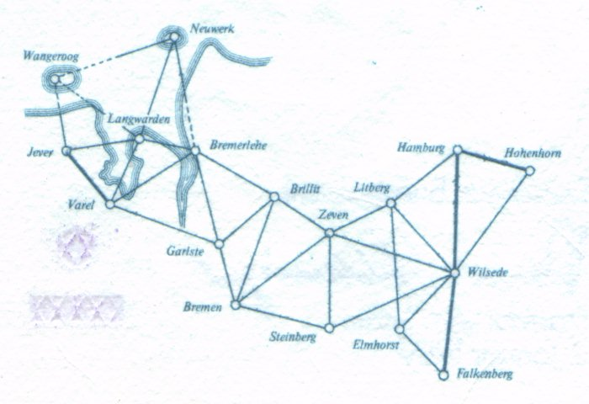
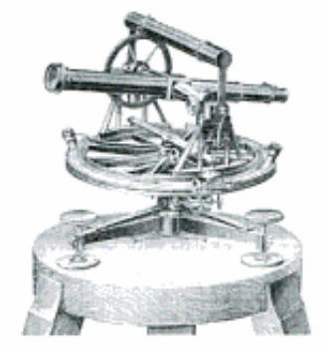
Ausgleichungsrechnung
Gaußsche Gradmessung, 1821-1823
Ablesegenauigkeit: 4 Bogensekunden

Slide 8
Ausgleichungsrechnung
Gaußsche Gradmessung, 1821-1823
Ablesegenauigkeit: 4 Bogensekunden
Grundidee: Redundante Messung zur Steigerung der Genauigkeit

Slide 9
Ausgleichungsrechnung
Gaußsche Gradmessung, 1821-1823
Ablesegenauigkeit: 4 Bogensekunden
Grundidee: Redundante Messung zur Steigerung der Genauigkeit
Genauigkeit nach Ausgleichung: 0.5 Bogensekunden

Slide 10

Problemdefinition
Gegeben
  ein Vektor $L$ von $n$ Beobachtungen (Strecken, Winkel,...)
  a function $Φ:ℝ^{u}→ℝ^{n}$ that, given the true unknowns $\tilde{X}$, yields the true observations as $\tilde{L}=Φ\left(\tilde{X}\right)$.
finde Vektor $\hat{X}$ von $u$ Unbekannten (Koordinaten)
such that that $v^{T}v$ is minimal,
  where $v=\hat{L}−L$ and
  $\hat{L}=Φ\left(\hat{x}\right)$.

Slide 11

Problemdefinition
Gegeben
  ein Vektor $L$ von $n$ Beobachtungen (Strecken, Winkel,...)
  a function $Φ:ℝ^{u}→ℝ^{n}$ that, given the true unknowns $\tilde{X}$, yields the true observations as $\tilde{L}=Φ\left(\tilde{X}\right)$.
finde Vektor $\hat{X}$ von $u$ Unbekannten (Koordinaten)
such that that $v^{T}v$ is minimal,
  where $v=\hat{L}−L$ and
  $\hat{L}=Φ\left(\hat{x}\right)$.
normalerweise: $n>$ nötig

Slide 12
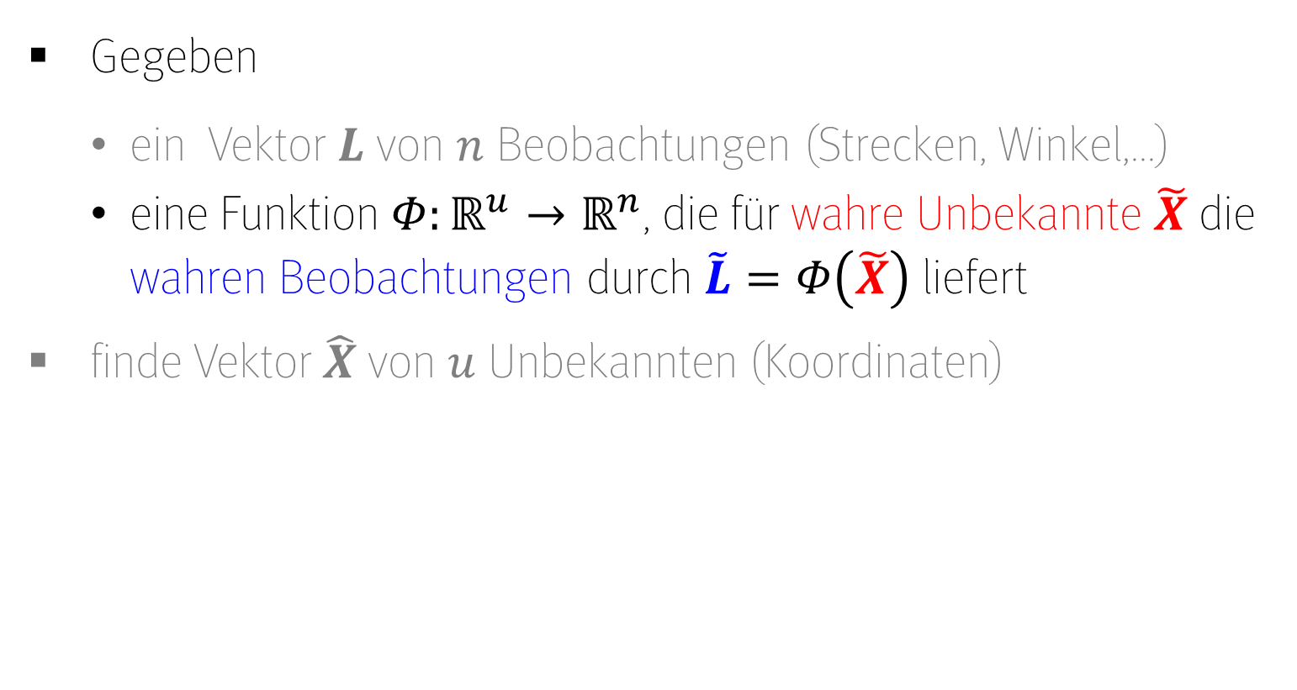
Problemdefinition
Gegeben
  ein Vektor $L$ von $n$ Beobachtungen (Strecken, Winkel,...)
  eine Funktion $Φ:ℝ^{u}→ℝ^{n}$, die für wahre Unbekannte $\tilde{X}$ die wahren Beobachtungen durch $\tilde{L}=Φ\left(\tilde{X}\right)$ liefert
finde Vektor $\hat{X}$ von $u$ Unbekannten (Koordinaten)
such that that $v^{T}v$ is minimal,
  where $v=\hat{L}−L$ and
  $\hat{L}=Φ\left(\hat{x}\right)$.

Slide 13

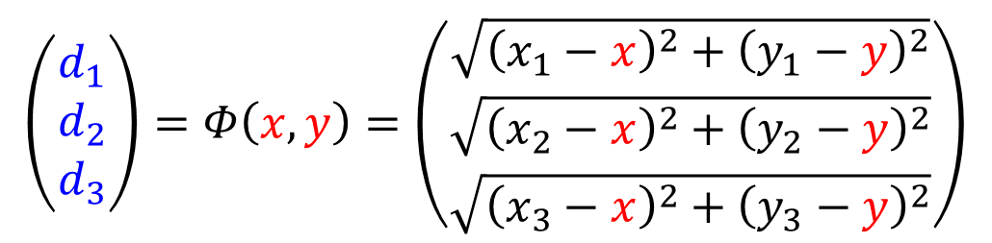







Problemdefinition
Gegeben
  ein Vektor $L$ von $n$ Beobachtungen (Strecken, Winkel,...)
  eine Funktion $Φ:ℝ^{u}→ℝ^{n}$, die für wahre Unbekannte $\tilde{X}$ die wahren Beobachtungen durch $\tilde{L}=Φ\left(\tilde{X}\right)$ liefert.
find vector $\hat{x}$ of $u$ unknowns (coordinates)
such that that $v^{T}v$ is minimal,
  where $v=\hat{L}−L$ and
  $\hat{L}=Φ\left(\hat{x}\right)$.
Beispiel:
$$\left(x_{3},y_{3}\right)$$
$$d_{3}$$
$$\left(\begin{matrix}d_{1} \\ d_{2} \\ d_{3}\end{matrix}\right)=Φ\left(x,y\right)=\left(\begin{matrix}\sqrt{{\left(x_{1}−x\right)}^{2}+{\left(y_{1}−y\right)}^{2}} \\ \sqrt{{\left(x_{2}−x\right)}^{2}+{\left(y_{2}−y\right)}^{2}} \\ \sqrt{{\left(x_{3}−x\right)}^{2}+{\left(y_{3}−y\right)}^{2}}\end{matrix}\right)$$
$$\left(x,y\right)$$
$$d_{1}$$
$$d_{2}$$
$$\left(x_{1},y_{1}\right)$$
$$\left(x_{2},y_{2}\right)$$

Slide 14
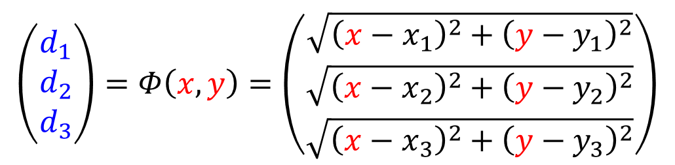
Problemdefinition
Gegeben
  ein Vektor $L$ von $n$ Beobachtungen (Strecken, Winkel,...)
  eine Funktion $Φ:ℝ^{u}→ℝ^{n}$, die für wahre Unbekannte $\tilde{X}$ die wahren Beobachtungen durch $\tilde{L}=Φ\left(\tilde{X}\right)$ liefert.
find vector $\hat{x}$ of $u$ unknowns (coordinates)
such that that $v^{T}v$ is minimal,
  where $v=\hat{L}−L$ and
  $\hat{L}=Φ\left(\hat{x}\right)$.
Beispiel:
$$\left(x_{3},y_{3}\right)$$
$$d_{3}$$
$$\left(\begin{matrix}d_{1} \\ d_{2} \\ d_{3}\end{matrix}\right)=Φ\left(x,y\right)=\left(\begin{matrix}\sqrt{{\left({x−x}_{1}\right)}^{2}+{\left({y−y}_{1}\right)}^{2}} \\ \sqrt{{\left({x−x}_{2}\right)}^{2}+{\left({y−y}_{2}\right)}^{2}} \\ \sqrt{{\left({x−x}_{3}\right)}^{2}+{\left({y−y}_{3}\right)}^{2}}\end{matrix}\right)$$
$$\left(x,y\right)$$
$$d_{1}$$
$$d_{2}$$
$$\left(x_{1},y_{1}\right)$$
$$\left(x_{2},y_{2}\right)$$

Slide 15
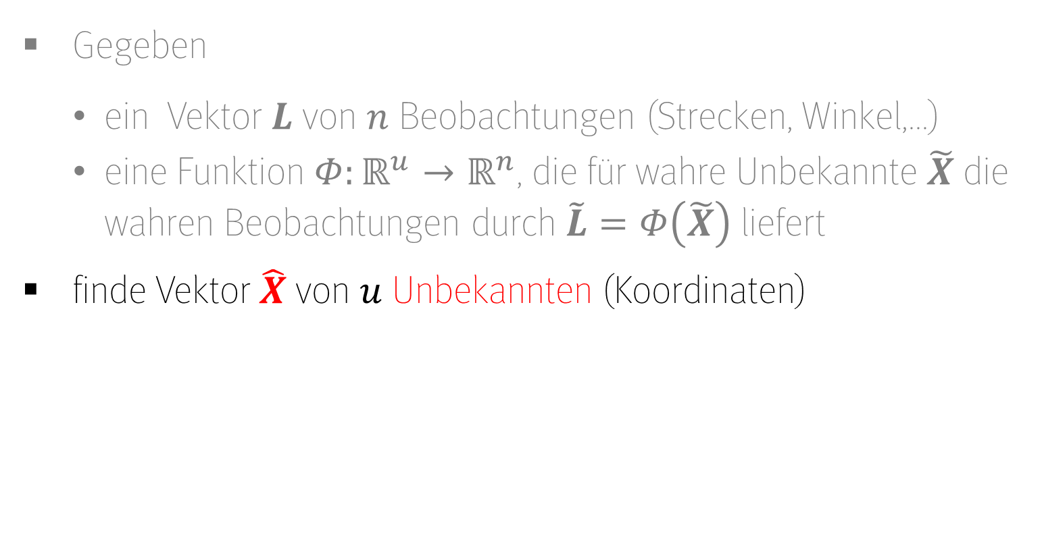
Problemdefinition
Gegeben
  ein Vektor $L$ von $n$ Beobachtungen (Strecken, Winkel,...)
  eine Funktion $Φ:ℝ^{u}→ℝ^{n}$, die für wahre Unbekannte $\tilde{X}$ die wahren Beobachtungen durch $\tilde{L}=Φ\left(\tilde{X}\right)$ liefert
finde Vektor $\hat{X}$ von $u$ Unbekannten (Koordinaten)
such that that $v^{T}v$ is minimal,
  where $v=\hat{L}−L$ and
  $\hat{L}=Φ\left(\hat{x}\right)$.

Slide 16
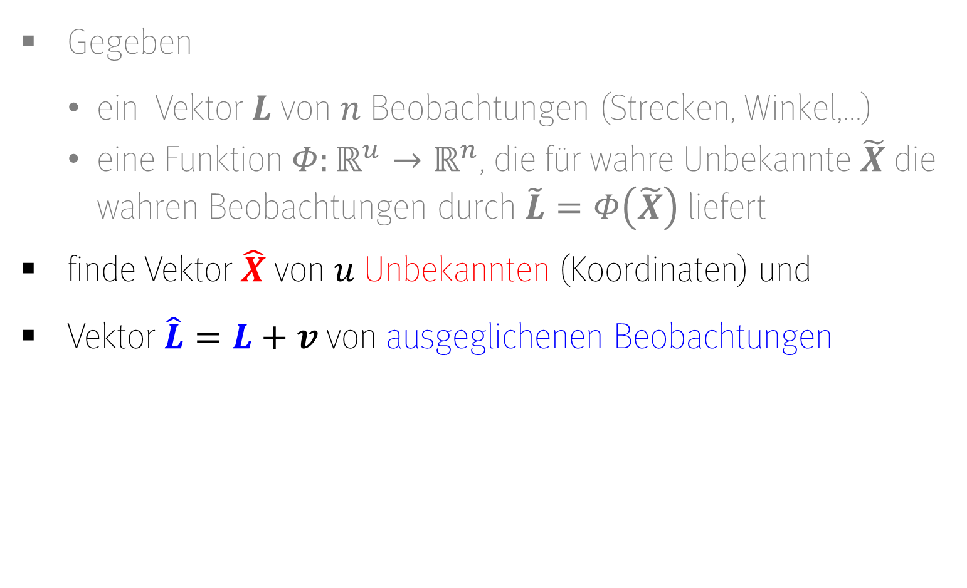
Problemdefinition
Gegeben
  ein Vektor $L$ von $n$ Beobachtungen (Strecken, Winkel,...)
  eine Funktion $Φ:ℝ^{u}→ℝ^{n}$, die für wahre Unbekannte $\tilde{X}$ die wahren Beobachtungen durch $\tilde{L}=Φ\left(\tilde{X}\right)$ liefert
finde Vektor $\hat{X}$ von $u$ Unbekannten (Koordinaten) und
  Vektor $\hat{L}=L+v$ von ausgeglichenen Beobachtungen such that
  $\hat{L}=Φ\left(\hat{X}\right)$ and
  $v^{T}v$ is minimal.

Slide 17
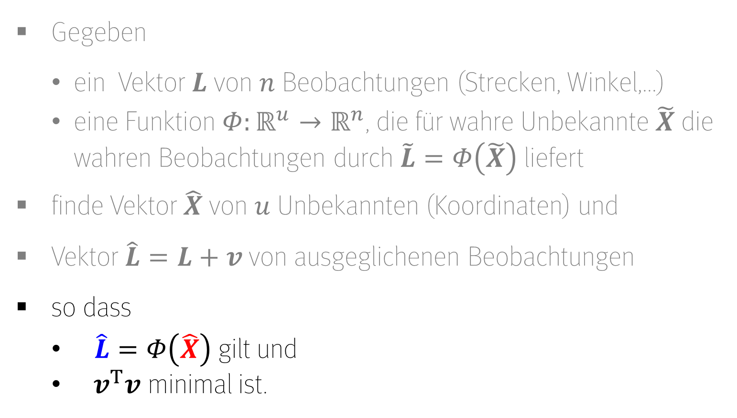
Problemdefinition
Gegeben
  ein Vektor $L$ von $n$ Beobachtungen (Strecken, Winkel,...)
  eine Funktion $Φ:ℝ^{u}→ℝ^{n}$, die für wahre Unbekannte $\tilde{X}$ die wahren Beobachtungen durch $\tilde{L}=Φ\left(\tilde{X}\right)$ liefert
finde Vektor $\hat{X}$ von $u$ Unbekannten (Koordinaten) und
  Vektor $\hat{L}=L+v$ von ausgeglichenen Beobachtungen
  so dass
    $\hat{L}=Φ\left(\hat{X}\right)$ gilt und
    $v^{T}v$ minimal ist.

Slide 18
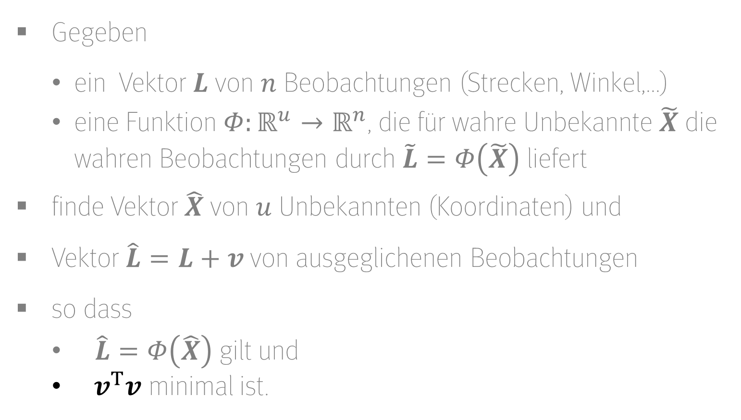
Problemdefinition
Gegeben
  ein Vektor $L$ von $n$ Beobachtungen (Strecken, Winkel,...)
  eine Funktion $Φ:ℝ^{u}→ℝ^{n}$, die für wahre Unbekannte $\tilde{X}$ die wahren Beobachtungen durch $\tilde{L}=Φ\left(\tilde{X}\right)$ liefert
finde Vektor $\hat{X}$ von $u$ Unbekannten (Koordinaten) und
  Vektor $\hat{L}=L+v$ von ausgeglichenen Beobachtungen
  so dass
    $\hat{L}=Φ\left(\hat{X}\right)$ gilt und
    $v^{T}v$ minimal ist.
Methode der
kleinsten Quadrate

Slide 19
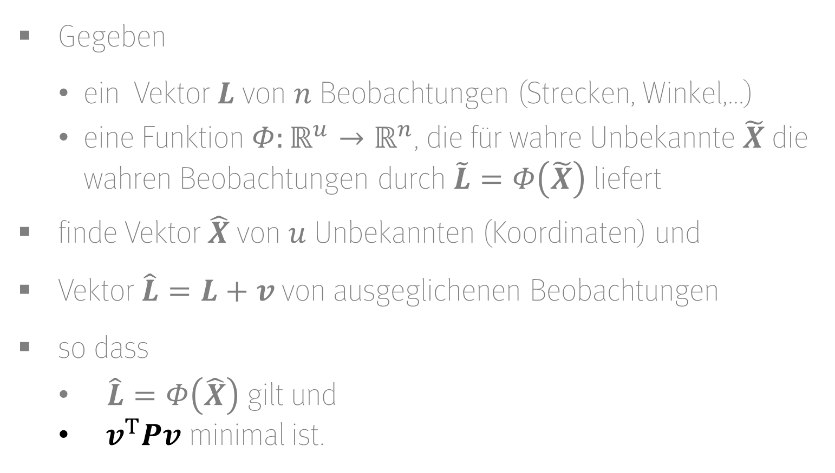
Problemdefinition
Gegeben
  ein Vektor $L$ von $n$ Beobachtungen (Strecken, Winkel,...)
  eine Funktion $Φ:ℝ^{u}→ℝ^{n}$, die für wahre Unbekannte $\tilde{X}$ die wahren Beobachtungen durch $\tilde{L}=Φ\left(\tilde{X}\right)$ liefert
finde Vektor $\hat{X}$ von $u$ Unbekannten (Koordinaten) und
  Vektor $\hat{L}=L+v$ von ausgeglichenen Beobachtungen
  so dass
    $\hat{L}=Φ\left(\hat{X}\right)$ gilt und
    $v^{T}Pv$ minimal ist.
Methode der
kleinsten Quadrate

Slide 20

Spezialfall:
Ausgleichung bei linearem funktionalen Modell
(= linearer Zusammenhang zwischen Beobachtungen & Unbekannten)
$$\tilde{L}=Φ\left(\tilde{X}\right)=A\tilde{X}$$

Slide 21

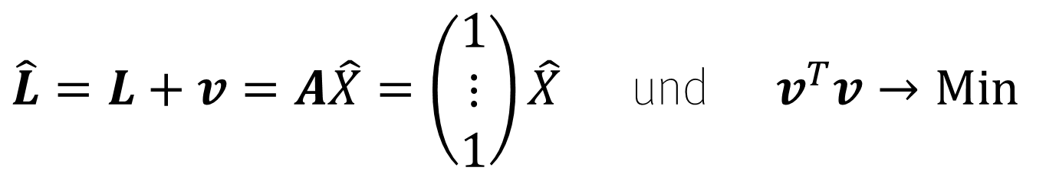
Ausgleichung bei linearem funktionalen Modell
$$\tilde{L}=Φ\left(\tilde{X}\right)=A\tilde{X}$$
Beispiel 1: Mehrfache Beobachtung einer Strecke
$L=\left(\begin{matrix}L_{1} \\ ⋮ \\ L_{n}\end{matrix}\right)$ mit $L_{i}=i$-te Messung der Strecke
Gesucht: Ausgeglichene Strecke $\hat{X}$, Verbesserungen $v$
Bedingung:
$\hat{L}=L+v=A\hat{X}=\left(\begin{matrix}1 \\ ⋮ \\ 1\end{matrix}\right)\hat{X}$ und $v^{T}v→Min$

Slide 22


Ausgleichung bei linearem funktionalen Modell
Lösung…
$A\hat{X} = \hat{L} = L + v \overset{⇒}{} v = A\hat{X}−L$
Minimiere $v^{T}v$…
${⇒ v}^{T}v$ $={\left(A\hat{X}−L\right)}^{T}\left(A\hat{X}−L\right)$
$={{\hat{X}}^{T}A}^{T}A\hat{X}−2{\hat{X}}^{T}A^{T}L+L^{T}L$
notwendige Bedingung für Optimum:
Gradient der Zielfunktion $=$ Nullvektor

Slide 23
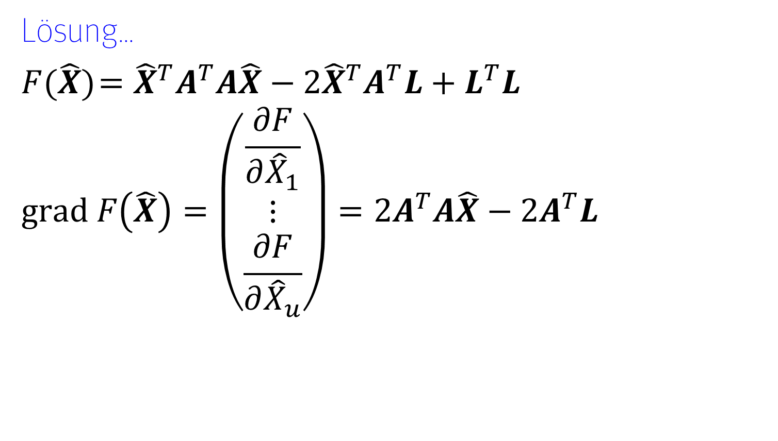
Ausgleichung bei linearem funktionalen Modell
Lösung…
$F(\hat{X})$ $={{\hat{X}}^{T}A}^{T}A\hat{X}−2{\hat{X}}^{T}A^{T}L+L^{T}L$
$$grad F\left(\hat{X}\right)=\left(\begin{matrix}\frac{∂F}{∂{\hat{X}}_{1}} \\ ⋮ \\ \frac{∂F}{∂{\hat{X}}_{u}}\end{matrix}\right)=2A^{T}A\hat{X}−2A^{T}L$$
notwendige Bedingung für Optimum:
Gradient der Zielfunktion $=$ Nullvektor

Slide 24

Ausgleichung bei linearem funktionalen Modell
Lösung…
$F(\hat{X})$ $={{\hat{X}}^{T}A}^{T}A\hat{X}−2{\hat{X}}^{T}A^{T}L+L^{T}L$
$$grad F\left(\hat{X}\right)=\left(\begin{matrix}\frac{∂F}{∂{\hat{X}}_{1}} \\ ⋮ \\ \frac{∂F}{∂{\hat{X}}_{u}}\end{matrix}\right)=2A^{T}A\hat{X}−2A^{T}L=0$$
!
notwendige Bedingung für Optimum:
Gradient der Zielfunktion $=$ Nullvektor

Slide 25

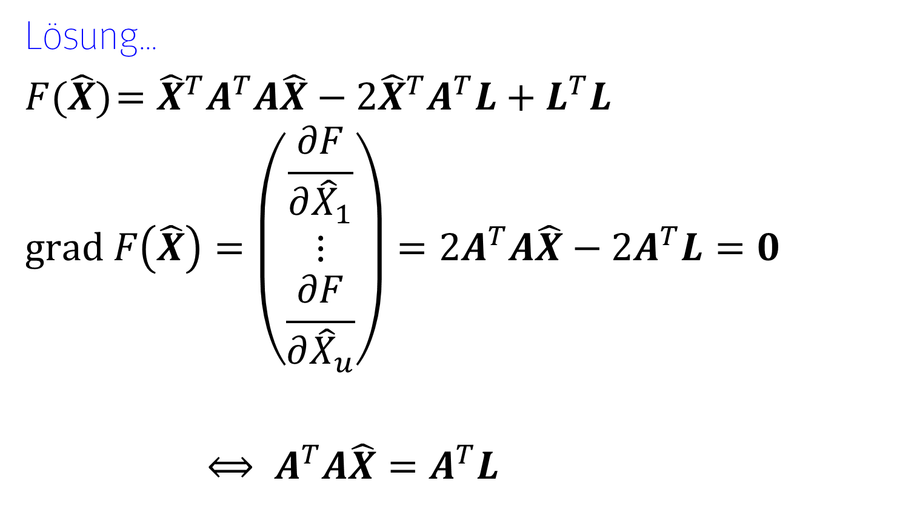
Ausgleichung bei linearem funktionalen Modell
Lösung…
$F(\hat{X})$ $={{\hat{X}}^{T}A}^{T}A\hat{X}−2{\hat{X}}^{T}A^{T}L+L^{T}L$
$$grad F\left(\hat{X}\right)=\left(\begin{matrix}\frac{∂F}{∂{\hat{X}}_{1}} \\ ⋮ \\ \frac{∂F}{∂{\hat{X}}_{u}}\end{matrix}\right)=2A^{T}A\hat{X}−2A^{T}L=0$$
$⟺ A^{T}A\hat{X}=A^{T}L$
!
$$A^{T}Ax=A^{T}b$$
Gauß-Normalgleichung
Lösung durch Gaußsches Eliminationsverfahren

Slide 26


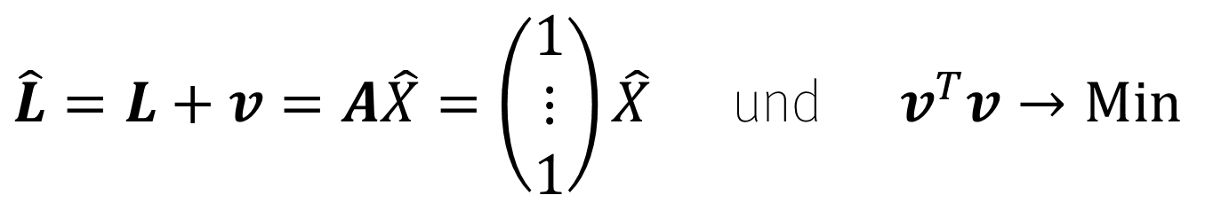
Ausgleichung bei linearem funktionalen Modell
Beispiel 1: Mehrfache Beobachtung einer Strecke
$L=\left(\begin{matrix}L_{1} \\ ⋮ \\ L_{n}\end{matrix}\right)$ mit $L_{i}=i$-te Messung der Strecke
Gesucht: Ausgeglichene Strecke $\hat{X}$, Verbesserungen $v$
Bedingung:
$$A^{T}A\hat{X}=A^{T}L$$
$\hat{L}=L+v=A\hat{X}=\left(\begin{matrix}1 \\ ⋮ \\ 1\end{matrix}\right)\hat{X}$ und $v^{T}v→Min$

Slide 27
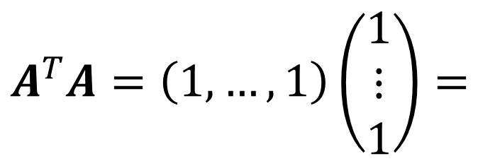
Ausgleichung bei linearem funktionalen Modell
Beispiel 1: Mehrfache Beobachtung einer Strecke
$$A^{T}A=\left(1,…,1\right)\left(\begin{matrix}1 \\ ⋮ \\ 1\end{matrix}\right)=$$

Slide 28
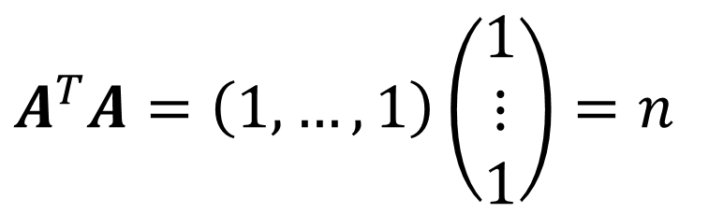
Ausgleichung bei linearem funktionalen Modell
Beispiel 1: Mehrfache Beobachtung einer Strecke
$$A^{T}A=\left(1,…,1\right)\left(\begin{matrix}1 \\ ⋮ \\ 1\end{matrix}\right)=n$$

Slide 29

Ausgleichung bei linearem funktionalen Modell
Beispiel 1: Mehrfache Beobachtung einer Strecke
$$A^{T}A=\left(1,…,1\right)\left(\begin{matrix}1 \\ ⋮ \\ 1\end{matrix}\right)=n$$
$$A^{T}L=\left(1,…,1\right)\left(\begin{matrix}L_{1} \\ ⋮ \\ L_{n}\end{matrix}\right)=$$

Slide 30

Ausgleichung bei linearem funktionalen Modell
Beispiel 1: Mehrfache Beobachtung einer Strecke
$$A^{T}A=\left(1,…,1\right)\left(\begin{matrix}1 \\ ⋮ \\ 1\end{matrix}\right)=n$$
$$A^{T}L=\left(1,…,1\right)\left(\begin{matrix}L_{1} \\ ⋮ \\ L_{n}\end{matrix}\right)=\sum_{i=1}^{n}{L_{i}}$$

Slide 31

Ausgleichung bei linearem funktionalen Modell
Beispiel 1: Mehrfache Beobachtung einer Strecke
$$A^{T}A=\left(1,…,1\right)\left(\begin{matrix}1 \\ ⋮ \\ 1\end{matrix}\right)=n$$
$$A^{T}L=\left(1,…,1\right)\left(\begin{matrix}L_{1} \\ ⋮ \\ L_{n}\end{matrix}\right)=\sum_{i=1}^{n}{L_{i}}$$
$$A^{T}A\hat{X}=A^{T}L ⟹ n\hat{X}=\sum_{i=1}^{n}{L_{i}}$$

Slide 32
Ausgleichung bei linearem funktionalen Modell
Beispiel 1: Mehrfache Beobachtung einer Strecke
$$A^{T}A=\left(1,…,1\right)\left(\begin{matrix}1 \\ ⋮ \\ 1\end{matrix}\right)=n$$
$$A^{T}L=\left(1,…,1\right)\left(\begin{matrix}L_{1} \\ ⋮ \\ L_{n}\end{matrix}\right)=\sum_{i=1}^{n}{L_{i}}$$
$$A^{T}A\hat{X}=A^{T}L ⟹ n\hat{X}=\sum_{i=1}^{n}{L_{i}}$$

Slide 33

Ausgleichung bei linearem funktionalen Modell
Beispiel 1: Mehrfache Beobachtung einer Strecke
$$A^{T}A=\left(1,…,1\right)\left(\begin{matrix}1 \\ ⋮ \\ 1\end{matrix}\right)=n$$
$$A^{T}L=\left(1,…,1\right)\left(\begin{matrix}L_{1} \\ ⋮ \\ L_{n}\end{matrix}\right)=\sum_{i=1}^{n}{L_{i}}$$
$$A^{T}A\hat{X}=A^{T}L ⟹ n\hat{X}=\sum_{i=1}^{n}{L_{i}} ⟺ \hat{X}=\frac{\sum_{i=1}^{n}{L_{i}}}{n}$$

Slide 34
Ausgleichung bei linearem funktionalen Modell
Beispiel 1: Mehrfache Beobachtung einer Strecke
$$A^{T}A=\left(1,…,1\right)\left(\begin{matrix}1 \\ ⋮ \\ 1\end{matrix}\right)=n$$
$$A^{T}L=\left(1,…,1\right)\left(\begin{matrix}L_{1} \\ ⋮ \\ L_{n}\end{matrix}\right)=\sum_{i=1}^{n}{L_{i}}$$
$$A^{T}A\hat{X}=A^{T}L ⟹ n\hat{X}=\sum_{i=1}^{n}{L_{i}} ⟺ \hat{X}=\frac{\sum_{i=1}^{n}{L_{i}}}{n}$$
Ausgleichung
entspricht hier
Berechnung des Mittelwerts!

Slide 35
Ausgleichung bei linearem funktionalen Modell
immer lösbar?
wirklich optimal?
optimale Lösung eindeutig?

Slide 36

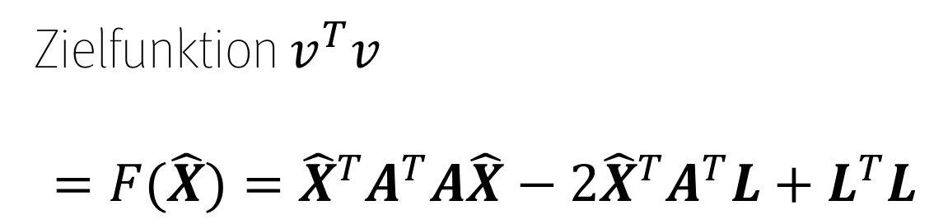
Ausgleichung bei linearem funktionalen Modell
Satz: Die Funktion $F$ hat immer eine Minimalstelle.
Zielfunktion $v^{T}v$
$$=F(\hat{X})={{\hat{X}}^{T}A}^{T}A\hat{X}−2{\hat{X}}^{T}A^{T}L+L^{T}L$$

Slide 37
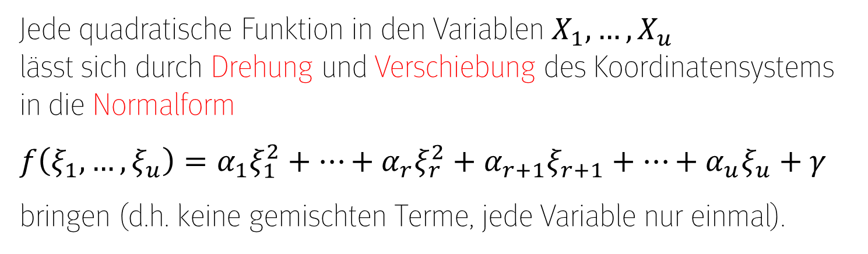
Ausgleichung bei linearem funktionalen Modell
Satz: Die Funktion $F$ hat immer eine Minimalstelle.
Jede quadratische Funktion in den Variablen $X_{1},…,X_{u}$
lässt sich durch Drehung und Verschiebung des Koordinatensystems in die Normalform
$$f\left(ξ_{1},…,ξ_{u}\right)=α_{1}ξ_{1}^{2}+…+α_{r}ξ_{r}^{2}+α_{r+1}ξ_{r+1}+…+α_{u}ξ_{u}+γ$$
bringen (d.h. keine gemischten Terme, jede Variable nur einmal).

Slide 38

Ausgleichung bei linearem funktionalen Modell
Satz: Die Funktion $F$ hat immer eine Minimalstelle.
Jede quadratische Funktion in den Variablen $X_{1},…,X_{u}$
lässt sich durch Drehung und Verschiebung des Koordinatensystems in die Normalform
$$f\left(ξ_{1},…,ξ_{u}\right)=α_{1}ξ_{1}^{2}+…+α_{r}ξ_{r}^{2}+α_{r+1}ξ_{r+1}+…+α_{u}ξ_{u}+γ$$
bringen (d.h. keine gemischten Terme, jede Variable nur einmal).
Beispiel: $f\left(x\right)$ $=x^{2}+6x−7$

Slide 39

Ausgleichung bei linearem funktionalen Modell
Satz: Die Funktion $F$ hat immer eine Minimalstelle.
Jede quadratische Funktion in den Variablen $X_{1},…,X_{u}$
lässt sich durch Drehung und Verschiebung des Koordinatensystems in die Normalform
$$f\left(ξ_{1},…,ξ_{u}\right)=α_{1}ξ_{1}^{2}+…+α_{r}ξ_{r}^{2}+α_{r+1}ξ_{r+1}+…+α_{u}ξ_{u}+γ$$
bringen (d.h. keine gemischten Terme, jede Variable nur einmal).
Beispiel: $f\left(x\right)$ $=x^{2}+6x−7$
$=x^{2}+6x+9−16$

Slide 40

Ausgleichung bei linearem funktionalen Modell
Satz: Die Funktion $F$ hat immer eine Minimalstelle.
Jede quadratische Funktion in den Variablen $X_{1},…,X_{u}$
lässt sich durch Drehung und Verschiebung des Koordinatensystems in die Normalform
$$f\left(ξ_{1},…,ξ_{u}\right)=α_{1}ξ_{1}^{2}+…+α_{r}ξ_{r}^{2}+α_{r+1}ξ_{r+1}+…+α_{u}ξ_{u}+γ$$
bringen (d.h. keine gemischten Terme, jede Variable nur einmal).
Beispiel: $f\left(x\right)$ $=x^{2}+6x−7$
$=x^{2}+6x+9−16$
$={\left(x+3\right)}^{2} −16$

Slide 41

Ausgleichung bei linearem funktionalen Modell
Satz: Die Funktion $F$ hat immer eine Minimalstelle.
Jede quadratische Funktion in den Variablen $X_{1},…,X_{u}$
lässt sich durch Drehung und Verschiebung des Koordinatensystems in die Normalform
$$f\left(ξ_{1},…,ξ_{u}\right)=α_{1}ξ_{1}^{2}+…+α_{r}ξ_{r}^{2}+α_{r+1}ξ_{r+1}+…+α_{u}ξ_{u}+γ$$
bringen (d.h. keine gemischten Terme, jede Variable nur einmal).
Beispiel: $f\left(x\right)$ $=x^{2}+6x−7$
$=x^{2}+6x+9−16$
$={\left(x+3\right)}^{2} −16$
$=ξ^{2}−16$ mit $ξ=x+3$

Slide 42

Ausgleichung bei linearem funktionalen Modell
Satz: Die Funktion $F$ hat immer eine Minimalstelle.
Jede quadratische Funktion in den Variablen $X_{1},…,X_{u}$
lässt sich durch Drehung und Verschiebung des Koordinatensystems in die Normalform
$$f\left(ξ_{1},…,ξ_{u}\right)=α_{1}ξ_{1}^{2}+…+α_{r}ξ_{r}^{2}+α_{r+1}ξ_{r+1}+…+α_{u}ξ_{u}+γ$$
bringen (d.h. keine gemischten Terme, jede Variable nur einmal).
Beispiel: $f\left(x\right)$ $={ax}^{2}+bx+c$
$={a\left(x+\frac{b}{2a}\right)}^{2}+(c−\frac{b^{2}}{4a})$

Slide 43

Ausgleichung bei linearem funktionalen Modell
Satz: Die Funktion $F$ hat immer eine Minimalstelle.
Jede quadratische Funktion in den Variablen $X_{1},…,X_{u}$
lässt sich durch Drehung und Verschiebung des Koordinatensystems in die Normalform
$$f\left(ξ_{1},…,ξ_{u}\right)=α_{1}ξ_{1}^{2}+…+α_{r}ξ_{r}^{2}+α_{r+1}ξ_{r+1}+…+α_{u}ξ_{u}+γ$$
bringen (d.h. keine gemischten Terme, jede Variable nur einmal).
Da $F\left(\hat{X}\right)=v^{T}v$ gilt $F\left(\hat{X}\right)≥0$. Also hat $F$ die Normalform
$f\left(ξ_{1},…,ξ_{u}\right)=α_{1}ξ_{1}^{2}+…+α_{u}ξ_{u}^{2}+γ$ mit $α_{1},…,α_{u},γ≥0$.

Slide 44


Ausgleichung bei linearem funktionalen Modell
Satz: Die Funktion $F$ hat immer eine Minimalstelle.
Jede quadratische Funktion in den Variablen $X_{1},…,X_{u}$
lässt sich durch Drehung und Verschiebung des Koordinatensystems in die Normalform
$$f\left(ξ_{1},…,ξ_{u}\right)=α_{1}ξ_{1}^{2}+…+α_{r}ξ_{r}^{2}+α_{r+1}ξ_{r+1}+…+α_{u}ξ_{u}+γ$$
bringen (d.h. keine gemischten Terme, jede Variable nur einmal).
Da $F\left(\hat{X}\right)=v^{T}v$ gilt $F\left(\hat{X}\right)≥0$. Also hat $F$ die Normalform
$f\left(ξ_{1},…,ξ_{u}\right)=α_{1}ξ_{1}^{2}+…+α_{u}ξ_{u}^{2}+γ$ mit $α_{1},…,α_{u},γ≥0$.
Damit ist der Punkt $ξ_{1}=⋯=ξ_{u}=0$ eine Minimalstelle.
Der Funktionswert an dieser Stelle ist $γ$.

Slide 45

Ausgleichung bei linearem funktionalen Modell
Satz: Die Gauß-Normalgleichung ist hinreichend.
D.h. für jede Lösung $\hat{X}$ der Gauß-Normalgleichung ist $v^{T}v$ global minimal.

Slide 46

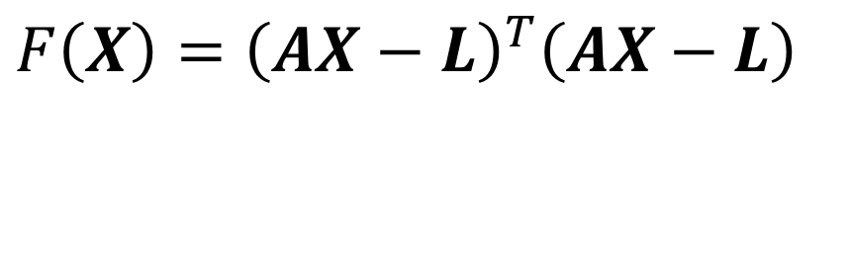
Ausgleichung bei linearem funktionalen Modell
Satz: Die Gauß-Normalgleichung ist hinreichend.
Sei $X_{0}∈ℝ^{u}$ eine Lösung der Gauß-Normalgleichung.
Für jedes $X∈ℝ^{u}$ gilt
$${F\left(X\right)=\left(AX−L\right)}^{T}\left(AX−L\right)$$

Slide 47
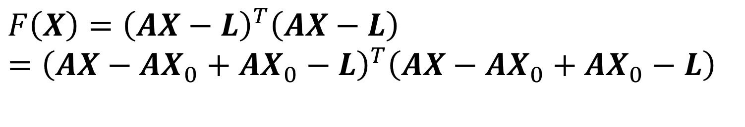
Ausgleichung bei linearem funktionalen Modell
Satz: Die Gauß-Normalgleichung ist hinreichend.
Sei $X_{0}∈ℝ^{u}$ eine Lösung der Gauß-Normalgleichung.
Für jedes $X∈ℝ^{u}$ gilt
$${F\left(X\right)=\left(AX−L\right)}^{T}\left(AX−L\right)$$
$$={\left(AX−AX_{0}+AX_{0}−L\right)}^{T}\left(AX−AX_{0}+AX_{0}−L\right)$$

Slide 48
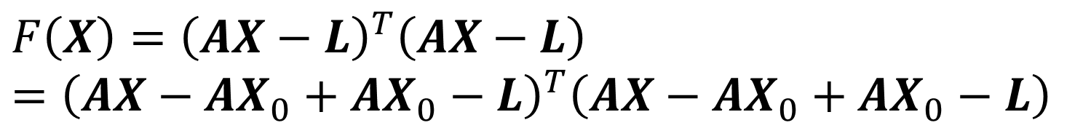
Ausgleichung bei linearem funktionalen Modell
Satz: Die Gauß-Normalgleichung ist hinreichend.
Sei $X_{0}∈ℝ^{u}$ eine Lösung der Gauß-Normalgleichung.
Für jedes $X∈ℝ^{u}$ gilt
$${F\left(X\right)=\left(AX−L\right)}^{T}\left(AX−L\right)$$
$$={\left(AX−AX_{0}+AX_{0}−L\right)}^{T}\left(AX−AX_{0}+AX_{0}−L\right)$$

Slide 49
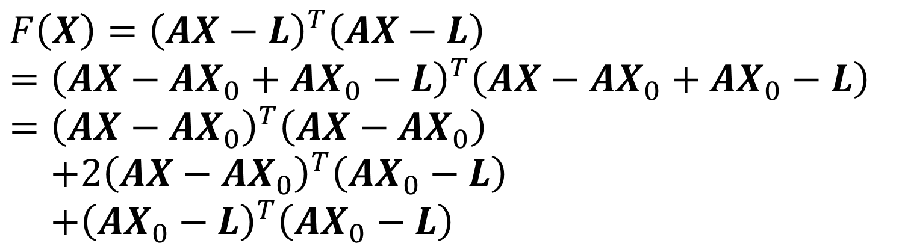
Ausgleichung bei linearem funktionalen Modell
Satz: Die Gauß-Normalgleichung ist hinreichend.
Sei $X_{0}∈ℝ^{u}$ eine Lösung der Gauß-Normalgleichung.
Für jedes $X∈ℝ^{u}$ gilt
$${F\left(X\right)=\left(AX−L\right)}^{T}\left(AX−L\right)$$
$$={\left(AX−AX_{0}+AX_{0}−L\right)}^{T}\left(AX−AX_{0}+AX_{0}−L\right)$$
$$={\left(AX−AX_{0}\right)}^{T}\left(AX−AX_{0}\right)$$
$+2{\left(AX−AX_{0}\right)}^{T}\left(AX_{0}−L\right)$
$+{\left(AX_{0}−L\right)}^{T}\left(AX_{0}−L\right)$

Slide 50
Ausgleichung bei linearem funktionalen Modell
Satz: Die Gauß-Normalgleichung ist hinreichend.
Sei $X_{0}∈ℝ^{u}$ eine Lösung der Gauß-Normalgleichung.
Für jedes $X∈ℝ^{u}$ gilt
$${F\left(X\right)=\left(AX−L\right)}^{T}\left(AX−L\right)$$
$$={\left(AX−AX_{0}+AX_{0}−L\right)}^{T}\left(AX−AX_{0}+AX_{0}−L\right)$$
$$={\left(AX−AX_{0}\right)}^{T}\left(AX−AX_{0}\right)$$
$+2{\left(AX−AX_{0}\right)}^{T}\left(AX_{0}−L\right)$
$+{\left(AX_{0}−L\right)}^{T}\left(AX_{0}−L\right)$

Slide 51

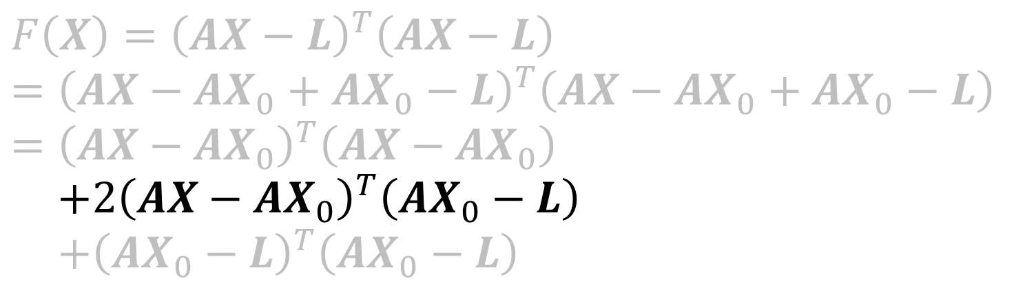
Ausgleichung bei linearem funktionalen Modell
Satz: Die Gauß-Normalgleichung ist hinreichend.
Sei $X_{0}∈ℝ^{u}$ eine Lösung der Gauß-Normalgleichung.
Für jedes $X∈ℝ^{u}$ gilt
$${F\left(X\right)=\left(AX−L\right)}^{T}\left(AX−L\right)$$
$$={\left(AX−AX_{0}+AX_{0}−L\right)}^{T}\left(AX−AX_{0}+AX_{0}−L\right)$$
$$={\left(AX−AX_{0}\right)}^{T}\left(AX−AX_{0}\right)$$
$+2{\left(AX−AX_{0}\right)}^{T}\left(AX_{0}−L\right)$
$+{\left(AX_{0}−L\right)}^{T}\left(AX_{0}−L\right)$
$$=0$$

Slide 52
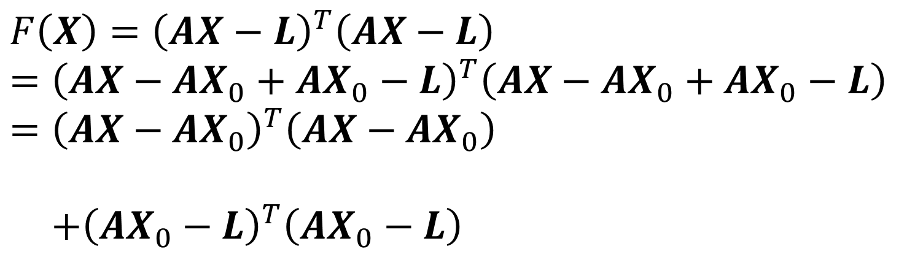
Ausgleichung bei linearem funktionalen Modell
Satz: Die Gauß-Normalgleichung ist hinreichend.
Sei $X_{0}∈ℝ^{u}$ eine Lösung der Gauß-Normalgleichung.
Für jedes $X∈ℝ^{u}$ gilt
$${F\left(X\right)=\left(AX−L\right)}^{T}\left(AX−L\right)$$
$$={\left(AX−AX_{0}+AX_{0}−L\right)}^{T}\left(AX−AX_{0}+AX_{0}−L\right)$$
$$={\left(AX−AX_{0}\right)}^{T}\left(AX−AX_{0}\right)$$
$+{\left(AX_{0}−L\right)}^{T}\left(AX_{0}−L\right)$

Slide 53

Ausgleichung bei linearem funktionalen Modell
Satz: Die Gauß-Normalgleichung ist hinreichend.
Sei $X_{0}∈ℝ^{u}$ eine Lösung der Gauß-Normalgleichung.
Für jedes $X∈ℝ^{u}$ gilt
$${F\left(X\right)=\left(AX−L\right)}^{T}\left(AX−L\right)$$
$$={\left(AX−AX_{0}+AX_{0}−L\right)}^{T}\left(AX−AX_{0}+AX_{0}−L\right)$$
$$={\left(AX−AX_{0}\right)}^{T}\left(AX−AX_{0}\right)$$
$+{\left(AX_{0}−L\right)}^{T}\left(AX_{0}−L\right)$
$$={\left(AX−AX_{0}\right)}^{T}\left(AX−AX_{0}\right)+F\left(X_{0}\right)$$

Slide 54

Ausgleichung bei linearem funktionalen Modell
Satz: Die Gauß-Normalgleichung ist hinreichend.
Sei $X_{0}∈ℝ^{u}$ eine Lösung der Gauß-Normalgleichung.
Für jedes $X∈ℝ^{u}$ gilt
$${F\left(X\right)=\left(AX−L\right)}^{T}\left(AX−L\right)$$
$$={\left(AX−AX_{0}+AX_{0}−L\right)}^{T}\left(AX−AX_{0}+AX_{0}−L\right)$$
$$={\left(AX−AX_{0}\right)}^{T}\left(AX−AX_{0}\right)$$
$+{\left(AX_{0}−L\right)}^{T}\left(AX_{0}−L\right)$
$$={\left(AX−AX_{0}\right)}^{T}\left(AX−AX_{0}\right)+F\left(X_{0}\right)≥F\left(X_{0}\right)$$

Slide 55

Ausgleichung bei linearem funktionalen Modell
Satz: Die Gauß-Normalgleichung ist eindeutig lösbar, wenn $rang\left(A\right)=u$.

Slide 56

Ausgleichung bei linearem funktionalen Modell
Satz: Die Gauß-Normalgleichung ist eindeutig lösbar, wenn $rang\left(A\right)=u$.
Sei $X_{0}∈ℝ^{u}$ eine Lösung der Gauß-Normalgleichung.
Für jedes $X∈ℝ^{u}$ gilt:
$$F\left(X\right)={\left(AX−AX_{0}\right)}^{T}\left(AX−AX_{0}\right)+F\left(X_{0}\right)≥F\left(X_{0}\right)$$

Slide 57
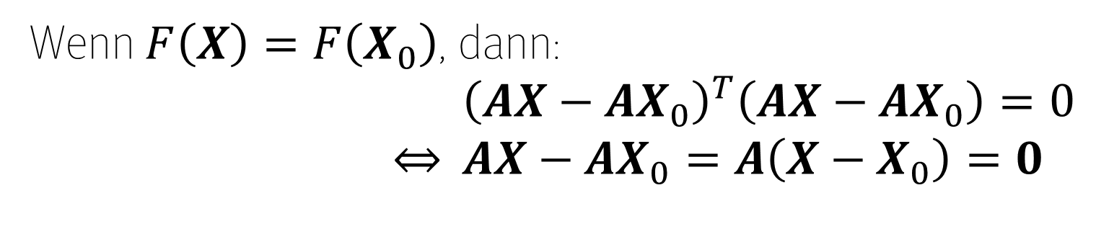
Ausgleichung bei linearem funktionalen Modell
Satz: Die Gauß-Normalgleichung ist eindeutig lösbar, wenn $rang\left(A\right)=u$.
Sei $X_{0}∈ℝ^{u}$ eine Lösung der Gauß-Normalgleichung.
Für jedes $X∈ℝ^{u}$ gilt:
$$F\left(X\right)={\left(AX−AX_{0}\right)}^{T}\left(AX−AX_{0}\right)+F\left(X_{0}\right)≥F\left(X_{0}\right)$$
Wenn $F\left(X\right)=F\left(X_{0}\right)$, dann:
${\left(AX−AX_{0}\right)}^{T}\left(AX−AX_{0}\right)=0$
$⇔$ $AX−AX_{0}=A\left(X−X_{0}\right)=0$

Slide 58
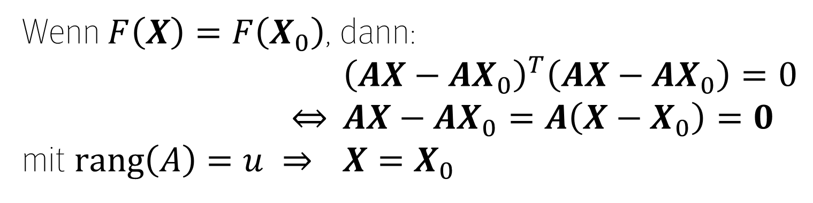
Ausgleichung bei linearem funktionalen Modell
Satz: Die Gauß-Normalgleichung ist eindeutig lösbar, wenn $rang\left(A\right)=u$.
Sei $X_{0}∈ℝ^{u}$ eine Lösung der Gauß-Normalgleichung.
Für jedes $X∈ℝ^{u}$ gilt:
$$F\left(X\right)={\left(AX−AX_{0}\right)}^{T}\left(AX−AX_{0}\right)+F\left(X_{0}\right)≥F\left(X_{0}\right)$$
Wenn $F\left(X\right)=F\left(X_{0}\right)$, dann:
${\left(AX−AX_{0}\right)}^{T}\left(AX−AX_{0}\right)=0$
$⇔$ $AX−AX_{0}=A\left(X−X_{0}\right)=0$
mit $rang\left(A\right)=u ⇒$ $X=X_{0}$

Slide 59
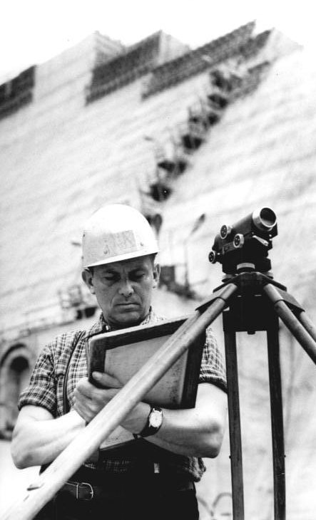
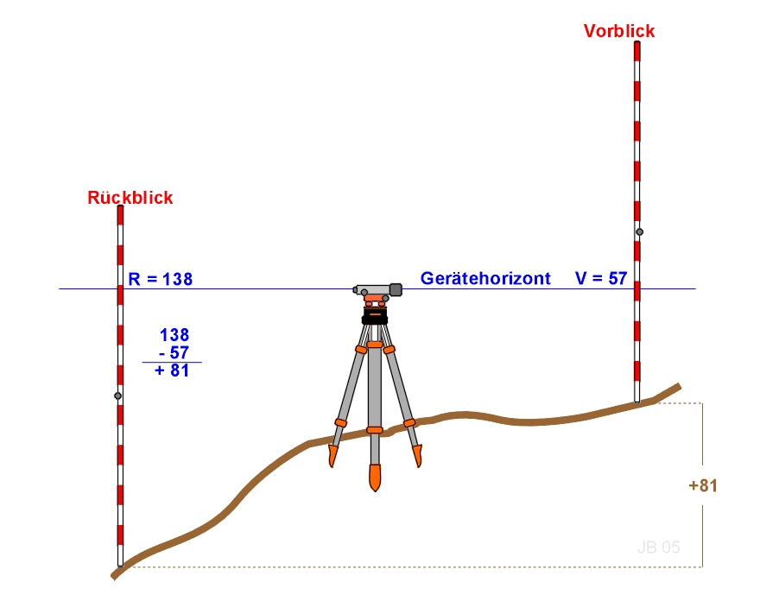
Ausgleichung bei linearem funktionalen Modell
Beispiel 2: Ausgleichung von Höhendifferenzen
Nivelliergerät
Quelle: wikipedia

Slide 60











Ausgleichung bei linearem funktionalen Modell
Beispiel 2: Ausgleichung von Höhendifferenzen
$$P_{2}$$
${Δh}_{2,3}=−7$.0 m
$$P_{3}$$
${Δh}_{4,2}=5$.4 m
${Δh}_{3,4}=1.1$ m
${Δh}_{1,2}=4.1$ m
${Δh}_{4,1}=1.2$ m
$$P_{1}$$
$$P_{4}$$
$h_{1}=0$ m
Gesucht: $h_{2},h_{3},h_{4}$

Slide 61

Ausgleichung bei linearem funktionalen Modell
Beispiel 2: Ausgleichung von Höhendifferenzen
$$L=\left(\begin{matrix}{Δh}_{1,2} \\ {Δh}_{2,3} \\ {Δh}_{3,4} \\ {Δh}_{4,1} \\ {Δh}_{4,2}\end{matrix}\right)=\left(\begin{matrix}4.1 \\ −7.0 \\ 1.1 \\ 1.2 \\ 5.4\end{matrix}\right)\begin{matrix} \\ \\ \\ \\ m\end{matrix}$$
$$P_{2}$$
${Δh}_{2,3}=−7$.0 m
$$P_{3}$$
${Δh}_{4,2}=5$.4 m
${Δh}_{3,4}=1.1$ m
${Δh}_{1,2}=4.1$ m
${Δh}_{4,1}=1.2$ m
$$P_{1}$$
$$P_{4}$$
$h_{1}=0$ m
Gesucht: $h_{2},h_{3},h_{4}$

Slide 62


Ausgleichung bei linearem funktionalen Modell
Beispiel 2: Ausgleichung von Höhendifferenzen
$$L=\left(\begin{matrix}{Δh}_{1,2} \\ {Δh}_{2,3} \\ {Δh}_{3,4} \\ {Δh}_{4,1} \\ {Δh}_{4,2}\end{matrix}\right)=\left(\begin{matrix}4.1 \\ −7.0 \\ 1.1 \\ 1.2 \\ 5.4\end{matrix}\right)\begin{matrix} \\ \\ \\ \\ m\end{matrix}$$
$$P_{2}$$
${Δh}_{2,3}=−7$.0 m
$$P_{3}$$
${Δh}_{4,2}=5$.4 m
${Δh}_{3,4}=1.1$ m
${Δh}_{1,2}=4.1$ m
$$\hat{X}=\left(\begin{matrix}h_{2} \\ h_{3} \\ h_{4}\end{matrix}\right)$$
${Δh}_{4,1}=1.2$ m
$$P_{1}$$
$$P_{4}$$
$h_{1}=0$ m
$$Φ\left(\hat{X}\right)=\hat{L}$$
Gesucht: $h_{2},h_{3},h_{4}$

Slide 63


Ausgleichung bei linearem funktionalen Modell
Beispiel 2: Ausgleichung von Höhendifferenzen
$$L=\left(\begin{matrix}{Δh}_{1,2} \\ {Δh}_{2,3} \\ {Δh}_{3,4} \\ {Δh}_{4,1} \\ {Δh}_{4,2}\end{matrix}\right)=\left(\begin{matrix}4.1 \\ −7.0 \\ 1.1 \\ 1.2 \\ 5.4\end{matrix}\right)\begin{matrix} \\ \\ \\ \\ m\end{matrix}$$
$$\hat{X}=\left(\begin{matrix}h_{2} \\ h_{3} \\ h_{4}\end{matrix}\right)$$
$$\left(\begin{matrix}h_{2} \\ h_{3}−h_{2} \\ h_{4}−h_{3} \\ −h_{4} \\ h_{2}−h_{4}\end{matrix}\right)$$
$$Φ\left(\hat{X}\right)=\hat{L}=$$

Slide 64


Ausgleichung bei linearem funktionalen Modell
Beispiel 2: Ausgleichung von Höhendifferenzen
$$L=\left(\begin{matrix}{Δh}_{1,2} \\ {Δh}_{2,3} \\ {Δh}_{3,4} \\ {Δh}_{4,1} \\ {Δh}_{4,2}\end{matrix}\right)=\left(\begin{matrix}4.1 \\ −7.0 \\ 1.1 \\ 1.2 \\ 5.4\end{matrix}\right)\begin{matrix} \\ \\ \\ \\ m\end{matrix}$$
$$\hat{X}=\left(\begin{matrix}h_{2} \\ h_{3} \\ h_{4}\end{matrix}\right)$$
$$A$$
$$\left(\begin{matrix}h_{2} \\ h_{3}−h_{2} \\ h_{4}−h_{3} \\ −h_{4} \\ h_{2}−h_{4}\end{matrix}\right)=\left(\begin{matrix}1 & 0 & 0 \\ −1 & 1 & 0 \\ 0 & −1 & 1 \\ 0 & 0 & −1 \\ 1 & 0 & −1\end{matrix}\right)⋅\left(\begin{matrix}h_{2} \\ h_{3} \\ h_{4}\end{matrix}\right)$$
$$Φ\left(\hat{X}\right)=\hat{L}=$$

Slide 65
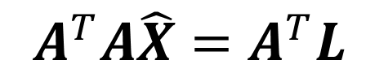
Ausgleichung bei linearem funktionalen Modell
Beispiel 2: Ausgleichung von Höhendifferenzen
$$L=\left(\begin{matrix}{Δh}_{1,2} \\ {Δh}_{2,3} \\ {Δh}_{3,4} \\ {Δh}_{4,1} \\ {Δh}_{4,2}\end{matrix}\right)=\left(\begin{matrix}4.1 \\ −7.0 \\ 1.1 \\ 1.2 \\ 5.4\end{matrix}\right)\begin{matrix} \\ \\ \\ \\ m\end{matrix}$$
Gauß-Normalgleichung:
$$A^{T}A\hat{X}=A^{T}L$$
$$\hat{X}=\left(\begin{matrix}h_{2} \\ h_{3} \\ h_{4}\end{matrix}\right)$$
$$A$$
$$\left(\begin{matrix}h_{2} \\ h_{3}−h_{2} \\ h_{4}−h_{3} \\ −h_{4} \\ h_{2}−h_{4}\end{matrix}\right)=\left(\begin{matrix}1 & 0 & 0 \\ −1 & 1 & 0 \\ 0 & −1 & 1 \\ 0 & 0 & −1 \\ 1 & 0 & −1\end{matrix}\right)⋅\left(\begin{matrix}h_{2} \\ h_{3} \\ h_{4}\end{matrix}\right)$$
$$Φ\left(\hat{X}\right)=\hat{L}=$$

Slide 66






Ausgleichung bei linearem funktionalen Modell
Beispiel 2: Ausgleichung von Höhendifferenzen
Gauß-Normalgleichung:
$$A^{T}A\hat{X}=A^{T}L$$
$$A$$
$$\left(\begin{matrix}1 & 0 & 0 \\ −1 & 1 & 0 \\ 0 & −1 & 1 \\ 0 & 0 & −1 \\ 1 & 0 & −1\end{matrix}\right)$$
$$\left(\begin{matrix}1 & −1 & 0 & 0 & 1 \\ 0 & 1 & −1 & 0 & 0 \\ 0 & 0 & 1 & −1 & −1\end{matrix}\right)$$
$$\left(\begin{matrix}3 & −1 & −1 \\ −1 & 2 & −1 \\ −1 & −1 & 3\end{matrix}\right)$$
$$A^{T}$$
$$A^{T}A$$

Slide 67
Ausgleichung bei linearem funktionalen Modell
Beispiel 2: Ausgleichung von Höhendifferenzen
Gauß-Normalgleichung:
$$A^{T}A\hat{X}=A^{T}L$$
$$A$$
$$\left(\begin{matrix}1 & 0 & 0 \\ −1 & 1 & 0 \\ 0 & −1 & 1 \\ 0 & 0 & −1 \\ 1 & 0 & −1\end{matrix}\right)$$
$$\left(\begin{matrix}1 & −1 & 0 & 0 & 1 \\ 0 & 1 & −1 & 0 & 0 \\ 0 & 0 & 1 & −1 & −1\end{matrix}\right)$$
$$\left(\begin{matrix}3 & −1 & −1 \\ −1 & 2 & −1 \\ −1 & −1 & 3\end{matrix}\right)$$
$$A^{T}$$
$$A^{T}A$$

Slide 68






Ausgleichung bei linearem funktionalen Modell
Beispiel 2: Ausgleichung von Höhendifferenzen
Gauß-Normalgleichung:
$$A^{T}A\hat{X}=A^{T}L$$
$$L$$
$$\left(\begin{matrix}4.1 \\ −7.0 \\ 1.1 \\ 1.2 \\ 5.4\end{matrix}\right)\begin{matrix} \\ \\ \\ \\ m\end{matrix}$$
$$\left(\begin{matrix}1 & −1 & 0 & 0 & 1 \\ 0 & 1 & −1 & 0 & 0 \\ 0 & 0 & 1 & −1 & −1\end{matrix}\right)$$
$$\left(\begin{matrix}3 & −1 & −1 \\ −1 & 2 & −1 \\ −1 & −1 & 3\end{matrix}\right)$$
$$\left(\begin{matrix}16.5 \\ −8.1 \\ −5.5\end{matrix}\right)\begin{matrix} \\ \\ m\end{matrix}$$
$$A^{T}$$
$$A^{T}A$$
$$A^{T}L$$

Slide 69
Ausgleichung bei linearem funktionalen Modell
Beispiel 2: Ausgleichung von Höhendifferenzen
Gauß-Normalgleichung:
$$A^{T}A\hat{X}=A^{T}L$$
$$L$$
$$\left(\begin{matrix}4.1 \\ −7.0 \\ 1.1 \\ 1.2 \\ 5.4\end{matrix}\right)\begin{matrix} \\ \\ \\ \\ m\end{matrix}$$
$$\left(\begin{matrix}1 & −1 & 0 & 0 & 1 \\ 0 & 1 & −1 & 0 & 0 \\ 0 & 0 & 1 & −1 & −1\end{matrix}\right)$$
$$\left(\begin{matrix}3 & −1 & −1 \\ −1 & 2 & −1 \\ −1 & −1 & 3\end{matrix}\right)$$
$$\left(\begin{matrix}16.5 \\ −8.1 \\ −5.5\end{matrix}\right)\begin{matrix} \\ \\ m\end{matrix}$$
$$A^{T}$$
$$A^{T}A$$
$$A^{T}L$$

Slide 70

Ausgleichung bei linearem funktionalen Modell
Beispiel 2: Ausgleichung von Höhendifferenzen
Gauß-Normalgleichung:
$$A^{T}A\hat{X}=A^{T}L$$
$$\left(\begin{matrix}3 & −1 & −1 \\ −1 & 2 & −1 \\ −1 & −1 & 3\end{matrix}\right)$$
$$\left(\begin{matrix}16.5 \\ −8.1 \\ −5.5\end{matrix}\right)\begin{matrix} \\ \\ m\end{matrix}$$
$$⋅\hat{X}=$$
$$A^{T}A$$
$$A^{T}L$$

Slide 71
















Ausgleichung bei linearem funktionalen Modell
Beispiel 2: Ausgleichung von Höhendifferenzen
Gauß-Normalgleichung:
$4.2$ m
$−2.6$ m
${Δh}_{2,3}=−7$.0 m
$$A^{T}A\hat{X}=A^{T}L$$
$$P_{2}$$
$$P_{3}$$
${Δh}_{4,2}=5$.4 m
${Δh}_{3,4}=1.1$ m
${Δh}_{1,2}=4.1$ m
${Δh}_{4,1}=1.2$ m
$$P_{1}$$
$$P_{4}$$
$0$ m
$−1.3$ m
$$\left(\begin{matrix}3 & −1 & −1 \\ −1 & 2 & −1 \\ −1 & −1 & 3\end{matrix}\right)$$
$$\left(\begin{matrix}16.5 \\ −8.1 \\ −5.5\end{matrix}\right)\begin{matrix} \\ \\ m\end{matrix}$$
$$\left(\begin{matrix}4.2 \\ −2.6 \\ −1.3\end{matrix}\right)\begin{matrix} \\ \\ m\end{matrix}$$
$$⋅\hat{X}=$$
$$⇒\hat{X}=$$
$$A^{T}A$$
$$A^{T}L$$

Slide 72







Ausgleichung bei linearem funktionalen Modell
Beispiel 2: Ausgleichung von Höhendifferenzen
Ausgeglichene Beobachtungen:
$$\hat{L}=A\hat{X}$$
$$\hat{X}$$
$$\left(\begin{matrix}4.2 \\ −2.6 \\ −1.3\end{matrix}\right)\begin{matrix} \\ \\ m\end{matrix}$$
$$\left(\begin{matrix}1 & 0 & 0 \\ −1 & 1 & 0 \\ 0 & −1 & 1 \\ 0 & 0 & −1 \\ 1 & 0 & −1\end{matrix}\right)$$
$$\left(\begin{matrix}4.2 \\ −6.8 \\ 1.3 \\ 1.3 \\ 5.5\end{matrix}\right)\begin{matrix} \\ \\ \\ \\ m\end{matrix}$$
$$A$$
$$\hat{L}$$

Slide 73
Ausgleichung bei linearem funktionalen Modell
Beispiel 2: Ausgleichung von Höhendifferenzen
Ausgeglichene Beobachtungen:
$$\hat{L}=A\hat{X}$$
$$\hat{X}$$
$$\left(\begin{matrix}4.2 \\ −2.6 \\ −1.3\end{matrix}\right)\begin{matrix} \\ \\ m\end{matrix}$$
$$\left(\begin{matrix}1 & 0 & 0 \\ −1 & 1 & 0 \\ 0 & −1 & 1 \\ 0 & 0 & −1 \\ 1 & 0 & −1\end{matrix}\right)$$
$$\left(\begin{matrix}4.2 \\ −6.8 \\ 1.3 \\ 1.3 \\ 5.5\end{matrix}\right)\begin{matrix} \\ \\ \\ \\ m\end{matrix}$$
$$A$$
$$\hat{L}$$

Slide 74










Ausgleichung bei linearem funktionalen Modell
Beispiel 2: Ausgleichung von Höhendifferenzen
Ausgeglichene Beobachtungen:
$$\hat{L}=A\hat{X}$$
$$\hat{X}$$
$$\left(\begin{matrix}4.2 \\ −2.6 \\ −1.3\end{matrix}\right)\begin{matrix} \\ \\ m\end{matrix}$$
${Δh}_{2,3}=−7$.0 m
$$P_{2}$$
$$P_{3}$$
$$\left(\begin{matrix}1 & 0 & 0 \\ −1 & 1 & 0 \\ 0 & −1 & 1 \\ 0 & 0 & −1 \\ 1 & 0 & −1\end{matrix}\right)$$
$$\left(\begin{matrix}4.2 \\ −6.8 \\ 1.3 \\ 1.3 \\ 5.5\end{matrix}\right)\begin{matrix} \\ \\ \\ \\ m\end{matrix}$$
${Δh}_{4,2}=5$.4 m
${Δh}_{3,4}=1.1$ m
${Δh}_{1,2}=4.1$ m
${Δh}_{4,1}=1.2$ m
$$P_{1}$$
$$P_{4}$$
$$A$$
$$\hat{L}$$
$0$ m

Slide 75







Ausgleichung bei linearem funktionalen Modell
Beispiel 2: Ausgleichung von Höhendifferenzen
Ausgeglichene Beobachtungen:
$$\hat{L}=A\hat{X}$$
$$\hat{X}$$
$$−6.8$$
$$\left(\begin{matrix}4.2 \\ −2.6 \\ −1.3\end{matrix}\right)\begin{matrix} \\ \\ m\end{matrix}$$
${Δh}_{2,3}=−7$.0 m
$$P_{2}$$
$$P_{3}$$
$$5.5$$
$$\left(\begin{matrix}1 & 0 & 0 \\ −1 & 1 & 0 \\ 0 & −1 & 1 \\ 0 & 0 & −1 \\ 1 & 0 & −1\end{matrix}\right)$$
$$\left(\begin{matrix}4.2 \\ −6.8 \\ 1.3 \\ 1.3 \\ 5.5\end{matrix}\right)\begin{matrix} \\ \\ \\ \\ m\end{matrix}$$
${Δh}_{4,2}=5$.4 m
$$1.3$$
$$4.2$$
${Δh}_{3,4}=1.1$ m
${Δh}_{1,2}=4.1$ m
$$1.3$$
${Δh}_{4,1}=1.2$ m
$$P_{1}$$
$$P_{4}$$
$$A$$
$$\hat{L}$$
$0$ m

Slide 76





Ausgleichung bei linearem funktionalen Modell
Beispiel 2: Ausgleichung von Höhendifferenzen
Ausgeglichene Beobachtungen:
$$\hat{L}=A\hat{X}$$
$$\hat{X}$$
$$−6.8$$
$4.2$ m
$−2.6$ m
$$\left(\begin{matrix}4.2 \\ −2.6 \\ −1.3\end{matrix}\right)\begin{matrix} \\ \\ m\end{matrix}$$
${Δh}_{2,3}=−7$.0 m
$$P_{2}$$
$$P_{3}$$
$$5.5$$
$$\left(\begin{matrix}1 & 0 & 0 \\ −1 & 1 & 0 \\ 0 & −1 & 1 \\ 0 & 0 & −1 \\ 1 & 0 & −1\end{matrix}\right)$$
$$\left(\begin{matrix}4.2 \\ −6.8 \\ 1.3 \\ 1.3 \\ 5.5\end{matrix}\right)\begin{matrix} \\ \\ \\ \\ m\end{matrix}$$
${Δh}_{4,2}=5$.4 m
$$1.3$$
$$4.2$$
${Δh}_{3,4}=1.1$ m
${Δh}_{1,2}=4.1$ m
$$1.3$$
${Δh}_{4,1}=1.2$ m
$$P_{1}$$
$$P_{4}$$
$$A$$
$$\hat{L}$$
$0$ m
$−1.3$ m

Slide 77

Ausgleichung bei linearem funktionalen Modell (1)
  Wenn
  $$\tilde{L}=Φ\left(\tilde{X}\right)=A\tilde{X}$$
  dann erfüllt Optimum $\left(A^{T}A\right)\hat{X}=A^{T}\hat{L}$

Slide 78

Genauigkeit
Quelle: wikipedia

Slide 79


Genauigkeit
Jede Beobachtung ist die Realisierung einer
Zufallsvariablen $X$.
Gelegentlich ist eine a-priori-Genauigkeit der Beobachtung bekannt,
gegeben als Varianz $σ^{2}:=E\left({\left(X−E\left(X\right)\right)}^{2}\right)$.
Quelle: wikipedia
Erwartungswert

Slide 80

Genauigkeit
Jede Beobachtung ist die Realisierung einer
Zufallsvariablen $X$.
Gelegentlich ist eine a-priori-Genauigkeit der Beobachtung bekannt,
gegeben als Varianz $σ^{2}:=E\left({\left(X−E\left(X\right)\right)}^{2}\right)$.
Quelle: wikipedia
Bei mehreren Beobachtungen (Vektor $L$):
Kovarianzmatrix $Σ_{LL}:=E\left(\left(L−E\left(L\right)\right){⋅\left(L−E(L)\right)}^{T}\right)$.

Slide 81


Genauigkeit
Bei mehreren Beobachtungen (Vektor $L$):
Kovarianzmatrix $Σ_{LL}:=E\left(\left(L−E\left(L\right)\right){⋅\left(L−E\left(L\right)\right)}^{T}\right)$.
Bei zwei Beobachtungen:
Kovarianzmatrix $Σ_{LL}=\left(\begin{matrix}σ_{1}^{2} & ρ_{12}{⋅σ}_{1}⋅σ_{2} \\ ρ_{12}{⋅σ}_{1}⋅σ_{2} & σ_{2}^{2}\end{matrix}\right)$.

Slide 82

Genauigkeit
Bei mehreren Beobachtungen (Vektor $L$):
Kovarianzmatrix $Σ_{LL}:=E\left(\left(L−E\left(L\right)\right){⋅\left(L−E\left(L\right)\right)}^{T}\right)$.
Bei zwei Beobachtungen:
Kovarianzmatrix $Σ_{LL}=\left(\begin{matrix}σ_{1}^{2} & ρ_{12}{⋅σ}_{1}⋅σ_{2} \\ ρ_{12}{⋅σ}_{1}⋅σ_{2} & σ_{2}^{2}\end{matrix}\right)$.
Varianzen

Slide 83

Genauigkeit
Bei mehreren Beobachtungen (Vektor $L$):
Kovarianzmatrix $Σ_{LL}:=E\left(\left(L−E\left(L\right)\right){⋅\left(L−E\left(L\right)\right)}^{T}\right)$.
Bei zwei Beobachtungen:
Kovarianzmatrix $Σ_{LL}=\left(\begin{matrix}σ_{1}^{2} & ρ_{12}{⋅σ}_{1}⋅σ_{2} \\ ρ_{12}{⋅σ}_{1}⋅σ_{2} & σ_{2}^{2}\end{matrix}\right)$.
Kovarianzen

Slide 84


Genauigkeit
Bei mehreren Beobachtungen (Vektor $L$):
Kovarianzmatrix $Σ_{LL}:=E\left(\left(L−E\left(L\right)\right){⋅\left(L−E\left(L\right)\right)}^{T}\right)$.
Bei zwei Beobachtungen:
Kovarianzmatrix $Σ_{LL}=\left(\begin{matrix}σ_{1}^{2} & ρ_{12}{⋅σ}_{1}⋅σ_{2} \\ ρ_{12}{⋅σ}_{1}⋅σ_{2} & σ_{2}^{2}\end{matrix}\right)$.
Korrelationskoeffizienten
$$−1{≤ρ}_{12}≤1$$
Maß für stochastische Abhängigkeit

Slide 85

Genauigkeit
Bei mehreren Beobachtungen (Vektor $L$):
Kovarianzmatrix $Σ_{LL}:=E\left(\left(L−E\left(L\right)\right){⋅\left(L−E\left(L\right)\right)}^{T}\right)$.
Bei zwei Beobachtungen:
Kovarianzmatrix $Σ_{LL}=\left(\begin{matrix}σ_{1}^{2} & ρ_{12}{⋅σ}_{1}⋅σ_{2} \\ ρ_{12}{⋅σ}_{1}⋅σ_{2} & σ_{2}^{2}\end{matrix}\right)$.
In der Regel:
$Σ_{LL}=\left(\begin{matrix}σ_{1}^{2} & 0 \\ 0 & σ_{2}^{2}\end{matrix}\right)$.

Slide 86


Genauigkeit
$Σ_{LL}$oft schwer a priori abzuschätzen,
aber Genauigkeitsrelationen bekannt:
$$Σ_{LL}={σ_{0}^{2}⋅Q}_{LL}$$
Varianz der Gewichtseinheit
(unbekannte
Konstante)
Kofaktormatrix
(lässt sich gut abschätzen)

Slide 87

Genauigkeit
Ausgleichungsziel:
$$v^{T}v→\text{Min}$$

Slide 88


Genauigkeit
Ausgleichungsziel:
$$v^{T}v→\text{Min}$$
$v^{T}Pv→\text{Min}$
mit $P = {Q }^{−1}$
Quelle: wikipedia
Verbesserungen genauer Beobachtungen werden besonders bestraft.

Slide 89

Genauigkeit
Ausgleichungsziel:
$$v^{T}v→\text{Min}$$
$v^{T}Pv→\text{Min}$
mit $P = {Q }^{−1}$
Gauß-Normalgleichung:
$$A^{T}PA\hat{X}=A^{T}PL$$

Slide 90
Genauigkeit
Wie genau sind Größen,
die aus Beobachtungen abgeleitet wurden?
Kovarianzfortpflanzungsgesetz

Slide 91




Genauigkeit
Kovarianzfortpflanzungsgesetz
Gegeben:
Kovarianzmatrix des Vektors $L$
Vektor $f$ als lin. Funktion von $L$
$$Σ_{LL}$$
$$f=FL$$
Gesucht:
Kovarianzmatrix des Vektors $f$ $Σ_{ff}$

Slide 92




Genauigkeit
Kovarianzfortpflanzungsgesetz
Gegeben:
Kovarianzmatrix des Vektors $L$
Vektor $f$ als lin. Funktion von $L$
$$Σ_{LL}$$
$$f=FL$$
Gesucht:
Kovarianzmatrix des Vektors $f$ $Σ_{ff}$
Beispiel:
$$L_{1}$$
$$L_{2}$$
$${f=l_{1}+l}_{2}=\left(\begin{matrix}1 & 1\end{matrix}\right)\left(\begin{matrix}L_{1} \\ L_{2}\end{matrix}\right)$$
$$Σ_{LL}=\left(\begin{matrix}3 & 0 \\ 0 & 4\end{matrix}\right)\begin{matrix} \\ [{cm}^{2}]\end{matrix}$$

Slide 93

Genauigkeit
Kovarianzfortpflanzungsgesetz
Gegeben:
Kovarianzmatrix des Vektors $L$
Vektor $f$ als lin. Funktion von $L$
$$=E\left(\left(L−E\left(L\right)\right){⋅\left(L−E\left(L\right)\right)}^{T}\right)$$
$$Σ_{LL}$$
$$f=FL$$

Slide 94

Genauigkeit
Kovarianzfortpflanzungsgesetz
Gegeben:
Kovarianzmatrix des Vektors $L$
Vektor $f$ als lin. Funktion von $L$
$$=E\left(\left(L−E\left(L\right)\right){⋅\left(L−E\left(L\right)\right)}^{T}\right)$$
$$Σ_{LL}$$
$$f=FL$$
$Σ_{ff}=E\left(\left(FL−E\left(FL\right)\right){⋅\left(FL−E\left(FL\right)\right)}^{T}\right)$

Slide 95

Genauigkeit
Kovarianzfortpflanzungsgesetz
Gegeben:
Kovarianzmatrix des Vektors $L$
Vektor $f$ als lin. Funktion von $L$
$$=E\left(\left(L−E\left(L\right)\right){⋅\left(L−E\left(L\right)\right)}^{T}\right)$$
$$Σ_{LL}$$
$$f=FL$$
$Σ_{ff}=E\left(\left(FL−E\left(FL\right)\right){⋅\left(FL−E\left(FL\right)\right)}^{T}\right)$

Slide 96

Genauigkeit
Kovarianzfortpflanzungsgesetz
Gegeben:
Kovarianzmatrix des Vektors $L$
Vektor $f$ als lin. Funktion von $L$
$$=E\left(\left(L−E\left(L\right)\right){⋅\left(L−E\left(L\right)\right)}^{T}\right)$$
$$Σ_{LL}$$
$$f=FL$$
$Σ_{ff}=E\left(\left(FL−E\left(FL\right)\right){⋅\left(FL−E\left(FL\right)\right)}^{T}\right)$
$=E\left(\left(FL−FE\left(L\right)\right){⋅\left(FL−FE\left(L\right)\right)}^{T}\right)$
Linearität des Erwartungswerts!

Slide 97

Genauigkeit
Kovarianzfortpflanzungsgesetz
Gegeben:
Kovarianzmatrix des Vektors $L$
Vektor $f$ als lin. Funktion von $L$
$$=E\left(\left(L−E\left(L\right)\right){⋅\left(L−E\left(L\right)\right)}^{T}\right)$$
$$Σ_{LL}$$
$$f=FL$$
$Σ_{ff}=E\left(\left(FL−E\left(FL\right)\right){⋅\left(FL−E\left(FL\right)\right)}^{T}\right)$
$=E\left(\left(FL−FE\left(L\right)\right){⋅\left(FL−FE\left(L\right)\right)}^{T}\right)$
$=E\left(F⋅\left(L−E\left(L\right)\right){⋅\left(L−E\left(L\right)\right)}^{T}⋅F^{T}\right)$
Linearität des Erwartungswerts!

Slide 98

Genauigkeit
Kovarianzfortpflanzungsgesetz
Gegeben:
Kovarianzmatrix des Vektors $L$
Vektor $f$ als lin. Funktion von $L$
$$=E\left(\left(L−E\left(L\right)\right){⋅\left(L−E\left(L\right)\right)}^{T}\right)$$
$$Σ_{LL}$$
$$f=FL$$
$Σ_{ff}=E\left(\left(FL−E\left(FL\right)\right){⋅\left(FL−E\left(FL\right)\right)}^{T}\right)$
$=E\left(\left(FL−FE\left(L\right)\right){⋅\left(FL−FE\left(L\right)\right)}^{T}\right)$
$=E\left(F⋅\left(L−E\left(L\right)\right){⋅\left(L−E\left(L\right)\right)}^{T}⋅F^{T}\right)$
$=F⋅E\left(\left(L−E\left(L\right)\right){⋅\left(L−E\left(L\right)\right)}^{T}\right)⋅F^{T}$
Linearität des Erwartungswerts!

Slide 99

Genauigkeit
Kovarianzfortpflanzungsgesetz
Gegeben:
Kovarianzmatrix des Vektors $L$
Vektor $f$ als lin. Funktion von $L$
$$=E\left(\left(L−E\left(L\right)\right){⋅\left(L−E\left(L\right)\right)}^{T}\right)$$
$$Σ_{LL}$$
$$f=FL$$
$Σ_{ff}=E\left(\left(FL−E\left(FL\right)\right){⋅\left(FL−E\left(FL\right)\right)}^{T}\right)$
$=E\left(\left(FL−FE\left(L\right)\right){⋅\left(FL−FE\left(L\right)\right)}^{T}\right)$
$=E\left(F⋅\left(L−E\left(L\right)\right){⋅\left(L−E\left(L\right)\right)}^{T}⋅F^{T}\right)$
$=F⋅E\left(\left(L−E\left(L\right)\right){⋅\left(L−E\left(L\right)\right)}^{T}\right)⋅F^{T}$
$=FΣ_{LL}F^{T}$
Linearität des Erwartungswerts!

Slide 100
Genauigkeit
Kovarianzfortpflanzungsgesetz
Gegeben:
Kovarianzmatrix des Vektors $L$
Vektor $f$ als lin. Funktion von $L$
$$=E\left(\left(L−E\left(L\right)\right){⋅\left(L−E\left(L\right)\right)}^{T}\right)$$
$$Σ_{LL}$$
$$f=FL$$
$Σ_{ff}=FΣ_{LL}F^{T}$

Slide 101



Genauigkeit
Kovarianzfortpflanzungsgesetz
Gegeben:
Kovarianzmatrix des Vektors $L$
Vektor $f$ als lin. Funktion von $L$
$$=E\left(\left(L−E\left(L\right)\right){⋅\left(L−E\left(L\right)\right)}^{T}\right)$$
$$Σ_{LL}$$
$$f=FL$$
$Σ_{ff}=FΣ_{LL}F^{T}$
$${f=L_{1}+L}_{2}=\left(\begin{matrix}1 & 1\end{matrix}\right)\left(\begin{matrix}L_{1} \\ L_{2}\end{matrix}\right)$$
$$Σ_{LL}=\left(\begin{matrix}3 & 0 \\ 0 & 4\end{matrix}\right)\begin{matrix} \\ [{cm}^{2}]\end{matrix}$$
Beispiel:
$$Σ_{ff}=\left(\begin{matrix}1 & 1\end{matrix}\right)\left(\begin{matrix}3{ cm}^{2} & 0 \\ 0 & 4{ cm}^{2}\end{matrix}\right)\left(\begin{matrix}1 \\ 1\end{matrix}\right)=\left(7{ cm}^{2}\right)$$

Slide 102


Genauigkeit
Kovarianzfortpflanzungsgesetz
für $\hat{X}$?
Ausgleichung mit Ziel $v^{T}Pv→\text{Min}$:

Slide 103

Genauigkeit
Kovarianzfortpflanzungsgesetz
für $\hat{X}$?
Ausgleichung mit Ziel $v^{T}Pv→\text{Min}$:
$$A^{T}PA\hat{X}=A^{T}PL$$
$$⟺\hat{X}={\left(A^{T}PA\right)}^{−1}A^{T}PL$$

Slide 104

Genauigkeit
Kovarianzfortpflanzungsgesetz
Ausgleichung mit Ziel $v^{T}Pv→\text{Min}$:
$$A^{T}PA\hat{X}=A^{T}PL$$
$$⟺\hat{X}={\left(A^{T}PA\right)}^{−1}A^{T}PL$$

Slide 105

Genauigkeit
Kovarianzfortpflanzungsgesetz
Ausgleichung mit Ziel $v^{T}Pv→\text{Min}$:
$$A^{T}PA\hat{X}=A^{T}PL$$
$$⟺\hat{X}={\left(A^{T}PA\right)}^{−1}A^{T}PL$$
Also:
$$Σ_{\hat{X}\hat{X}}=FΣ_{LL}F^{T}$$

Slide 106



Genauigkeit
Kovarianzfortpflanzungsgesetz
Ausgleichung mit Ziel $v^{T}Pv→\text{Min}$:
$$A^{T}PA\hat{X}=A^{T}PL$$
$$⟺\hat{X}={\left(A^{T}PA\right)}^{−1}A^{T}PL$$
Also: mit
$$Σ_{\hat{X}\hat{X}}=FΣ_{LL}F^{T}$$
$${F=\left(A^{T}PA\right)}^{−1}A^{T}P$$

Slide 107


Genauigkeit
Kovarianzfortpflanzungsgesetz
Ausgleichung mit Ziel $v^{T}Pv→\text{Min}$:
$$A^{T}PA\hat{X}=A^{T}PL$$
$$⟺\hat{X}={\left(A^{T}PA\right)}^{−1}A^{T}PL$$
Also: mit
$$Σ_{\hat{X}\hat{X}}=FΣ_{LL}F^{T}$$
$$=σ_{0}^{2}FQ_{LL}F^{T}={σ_{0}^{2}\left(A^{T}PA\right)}^{−1}A^{T}PQ_{LL}F^{T}$$
$={σ_{0}^{2}\left(A^{T}PA\right)}^{−1}A^{T}F^{T}$
$={σ_{0}^{2}\left(A^{T}PA\right)}^{−1}A^{T}PA{ \left(A^{T}PA\right)}^{−1}$
$={σ_{0}^{2}\left(A^{T}PA\right)}^{−1}$
$${F=\left(A^{T}PA\right)}^{−1}A^{T}P$$

Slide 108

Genauigkeit
Kovarianzfortpflanzungsgesetz
Ausgleichung mit Ziel $v^{T}Pv→\text{Min}$:
$$A^{T}PA\hat{X}=A^{T}PL$$
$$⟺\hat{X}={\left(A^{T}PA\right)}^{−1}A^{T}PL$$
Also: mit
$$Σ_{\hat{X}\hat{X}}=FΣ_{LL}F^{T}$$
$$=σ_{0}^{2}FQ_{LL}F^{T}={σ_{0}^{2}\left(A^{T}PA\right)}^{−1}A^{T}PQ_{LL}F^{T}$$
$={σ_{0}^{2}\left(A^{T}PA\right)}^{−1}A^{T}F^{T}$
$={σ_{0}^{2}\left(A^{T}PA\right)}^{−1}A^{T}PA{ \left(A^{T}PA\right)}^{−1}$
$={σ_{0}^{2}\left(A^{T}PA\right)}^{−1}$
$${F=\left(A^{T}PA\right)}^{−1}A^{T}P$$

Slide 109

Genauigkeit
Kovarianzfortpflanzungsgesetz
Ausgleichung mit Ziel $v^{T}Pv→\text{Min}$:
$$A^{T}PA\hat{X}=A^{T}PL$$
$$⟺\hat{X}={\left(A^{T}PA\right)}^{−1}A^{T}PL$$
Also: mit
$$Σ_{\hat{X}\hat{X}}=FΣ_{LL}F^{T}$$
$$=σ_{0}^{2}FQ_{LL}F^{T}={σ_{0}^{2}\left(A^{T}PA\right)}^{−1}A^{T}PQ_{LL}F^{T}$$
$={σ_{0}^{2}\left(A^{T}PA\right)}^{−1}A^{T}F^{T}$
$={σ_{0}^{2}\left(A^{T}PA\right)}^{−1}A^{T}PA{ \left(A^{T}PA\right)}^{−1}$
$={σ_{0}^{2}\left(A^{T}PA\right)}^{−1}$
$${F=\left(A^{T}PA\right)}^{−1}A^{T}P$$

Slide 110

Genauigkeit
Kovarianzfortpflanzungsgesetz
Ausgleichung mit Ziel $v^{T}Pv→\text{Min}$:
$$A^{T}PA\hat{X}=A^{T}PL$$
$$⟺\hat{X}={\left(A^{T}PA\right)}^{−1}A^{T}PL$$
Also: mit
$$Σ_{\hat{X}\hat{X}}=FΣ_{LL}F^{T}$$
$$=σ_{0}^{2}FQ_{LL}F^{T}={σ_{0}^{2}\left(A^{T}PA\right)}^{−1}A^{T}PQ_{LL}F^{T}$$
$={σ_{0}^{2}\left(A^{T}PA\right)}^{−1}A^{T}F^{T}$
$={σ_{0}^{2}\left(A^{T}PA\right)}^{−1}A^{T}PA{ \left(A^{T}PA\right)}^{−1}$
$={σ_{0}^{2}\left(A^{T}PA\right)}^{−1}$
$${F=\left(A^{T}PA\right)}^{−1}A^{T}P$$

Slide 111

Genauigkeit
Kovarianzfortpflanzungsgesetz
Ausgleichung mit Ziel $v^{T}Pv→\text{Min}$:
$$A^{T}PA\hat{X}=A^{T}PL$$
$$⟺\hat{X}={\left(A^{T}PA\right)}^{−1}A^{T}PL$$
Also: mit
$$Σ_{\hat{X}\hat{X}}=FΣ_{LL}F^{T}$$
$$=σ_{0}^{2}FQ_{LL}F^{T}={σ_{0}^{2}\left(A^{T}PA\right)}^{−1}A^{T}PQ_{LL}F^{T}$$
$={σ_{0}^{2}\left(A^{T}PA\right)}^{−1}A^{T}F^{T}$
$={σ_{0}^{2}\left(A^{T}PA\right)}^{−1}A^{T}PA{ \left(A^{T}PA\right)}^{−1}$
$={σ_{0}^{2}\left(A^{T}PA\right)}^{−1}$
$${F=\left(A^{T}PA\right)}^{−1}A^{T}P$$

Slide 112

Genauigkeit
Kovarianzfortpflanzungsgesetz
Ausgleichung mit Ziel $v^{T}Pv→\text{Min}$:
Genauigkeit der ausgeglichenen Unbekannten:
$$Σ_{\hat{X}\hat{X}}={σ_{0}^{2}\left(A^{T}PA\right)}^{−1}$$

Slide 113


Genauigkeit
Kovarianzfortpflanzungsgesetz
Ausgleichung mit Ziel $v^{T}Pv→\text{Min}$:
Genauigkeit der ausgeglichenen Unbekannten:
$$Σ_{\hat{X}\hat{X}}={σ_{0}^{2}\left(A^{T}PA\right)}^{−1}$$
Genauigkeit der ausgeglichenen Beobachtungen:
$$Σ_{\hat{L}\hat{L}}=AΣ_{\hat{X}\hat{X}}A^{T}$$
wegen $\hat{L}=A\hat{X}$

Slide 114

Genauigkeit
Kovarianzfortpflanzungsgesetz
Ausgleichung mit Ziel $v^{T}Pv→\text{Min}$:
Genauigkeit der ausgeglichenen Unbekannten:
$$Σ_{\hat{X}\hat{X}}={σ_{0}^{2}\left(A^{T}PA\right)}^{−1}$$
Genauigkeit der ausgeglichenen Beobachtungen:
$$Σ_{\hat{L}\hat{L}}=AΣ_{\hat{X}\hat{X}}A^{T}$$
wegen $\hat{L}=A\hat{X}$

Slide 115


Genauigkeit
Problem:
Berechnung von
$$Σ_{\hat{X}\hat{X}}={σ_{0}^{2}\left(A^{T}PA\right)}^{−1}$$
erfordert Kenntnis von $σ_{0}^{2}$.
Lösung:
Schätze $σ_{0}^{2}$ durch Ausgleichung (Kenntnis von
Genauigkeitsrelationen $Q_{LL}$vorausgesetzt)

Slide 116



Genauigkeit
$σ_{0}^{2}$ lässt sich mittels $v$ abschätzen.
$${\hat{σ}}_{0}^{2}=\frac{v^{T}Pv}{n−u}$$
ist ein erwartungstreuer Schätzer für $σ_{0}^{2}.$
(ohne Beweis)

Slide 117

Genauigkeit
$σ_{0}^{2}$ lässt sich mittels $v$ abschätzen.
$${\hat{σ}}_{0}^{2}=\frac{v^{T}Pv}{n−u}$$
ist ein erwartungstreuer Schätzer für $σ_{0}^{2}.$
(ohne Beweis)
Beispiel 1:
$$v=A\hat{X}−L=\left(\begin{matrix}1 \\ ⋮ \\ 1\end{matrix}\right)\hat{X}−\left(\begin{matrix}L_{1} \\ ⋮ \\ L_{n}\end{matrix}\right)=\left(\begin{matrix}{\hat{X}−L}_{1} \\ ⋮ \\ \hat{X}−L_{n}\end{matrix}\right)$$

Slide 118

Genauigkeit
$σ_{0}^{2}$ lässt sich mittels $v$ abschätzen.
$${\hat{σ}}_{0}^{2}=\frac{v^{T}Pv}{n−u}$$
ist ein erwartungstreuer Schätzer für $σ_{0}^{2}.$
(ohne Beweis)
Beispiel 1:
$$v=A\hat{X}−L=\left(\begin{matrix}1 \\ ⋮ \\ 1\end{matrix}\right)\hat{X}−\left(\begin{matrix}L_{1} \\ ⋮ \\ L_{n}\end{matrix}\right)=\left(\begin{matrix}{\hat{X}−L}_{1} \\ ⋮ \\ \hat{X}−L_{n}\end{matrix}\right)$$
$${\hat{σ}}_{0}^{2}=\frac{v^{T}Pv}{n−u}=\frac{v^{T}v}{n−1}=\frac{\sum_{i=1}^{n}{{\left({\hat{X}−L}_{i}\right)}^{2}}}{n−1}$$

Slide 119

Genauigkeit
$σ_{0}^{2}$ lässt sich mittels $v$ abschätzen.
$${\hat{σ}}_{0}^{2}=\frac{v^{T}Pv}{n−u}$$
ist ein erwartungstreuer Schätzer für $σ_{0}^{2}.$
(ohne Beweis)
Beispiel 1:
$$v=A\hat{X}−L=\left(\begin{matrix}1 \\ ⋮ \\ 1\end{matrix}\right)\hat{X}−\left(\begin{matrix}L_{1} \\ ⋮ \\ L_{n}\end{matrix}\right)=\left(\begin{matrix}{\hat{X}−L}_{1} \\ ⋮ \\ \hat{X}−L_{n}\end{matrix}\right)$$
$${\hat{σ}}_{0}^{2}=\frac{v^{T}Pv}{n−u}=\frac{v^{T}v}{n−1}=\frac{\sum_{i=1}^{n}{{\left({\hat{X}−L}_{i}\right)}^{2}}}{n−1}$$

Slide 120

Genauigkeit
$σ_{0}^{2}$ lässt sich mittels $v$ abschätzen.
$${\hat{σ}}_{0}^{2}=\frac{v^{T}Pv}{n−u}$$
ist ein erwartungstreuer Schätzer für $σ_{0}^{2}.$
(ohne Beweis)
Beispiel 1:
$$v=A\hat{X}−L=\left(\begin{matrix}1 \\ ⋮ \\ 1\end{matrix}\right)\hat{X}−\left(\begin{matrix}L_{1} \\ ⋮ \\ L_{n}\end{matrix}\right)=\left(\begin{matrix}{\hat{X}−L}_{1} \\ ⋮ \\ \hat{X}−L_{n}\end{matrix}\right)$$
Stichprobenvarianz
$${\hat{σ}}_{0}^{2}=\frac{v^{T}Pv}{n−u}=\frac{v^{T}v}{n−1}=\frac{\sum_{i=1}^{n}{{\left({\hat{X}−L}_{i}\right)}^{2}}}{n−1}$$

Slide 121

Genauigkeit
Beweis für Spezialfall Mittelwert
$$E\left({\hat{σ}}_{0}^{2}\right)=E\left(\frac{\sum_{i=1}^{n}{{\left({\hat{X}−L}_{i}\right)}^{2}}}{n−1}\right)$$

Slide 122


Genauigkeit
Beweis für Spezialfall Mittelwert
$$E\left({\hat{σ}}_{0}^{2}\right)=E\left(\frac{\sum_{i=1}^{n}{{\left({\hat{X}−L}_{i}\right)}^{2}}}{n−1}\right)$$
$=\frac{1}{n−1}E\left(\sum_{i=1}^{n}{{\left({\hat{X}−μ+μ−L}_{i}\right)}^{2}}\right)$
$=\frac{1}{n−1}E\left(\sum_{i=1}^{n}{\left({\left(\hat{X}−μ\right)}^{2}−2\left(\hat{X}−μ\right)\left(L_{i}−μ\right)+{\left(L_{i}−μ\right)}^{2}\right)}\right)$
$=\frac{1}{n−1}E\left(\sum_{i=1}^{n}{{\left(\hat{X}−μ\right)}^{2}}−2\sum_{i=1}^{n}{\left(\hat{X}−μ\right)\left(L_{i}−μ\right)}+\sum_{i=1}^{n}{{\left(L_{i}−μ\right)}^{2}}\right)$
$=\frac{1}{n−1}E\left({n\left(\hat{X}−μ\right)}^{2}−2n\left(\hat{X}−μ\right)\left(\hat{X}−μ\right)+\sum_{i=1}^{n}{{\left(L_{i}−μ\right)}^{2}}\right)$
$=\frac{1}{n−1}E\left(\sum_{i=1}^{n}{{\left(L_{i}−μ\right)}^{2}}−{n\left(\hat{X}−μ\right)}^{2}\right)$
$=\frac{1}{n−1}\left(\sum_{i=1}^{n}{{E\left(L_{i}−μ\right)}^{2}}−nE\left({\left(\hat{X}−μ\right)}^{2}\right)\right)$
$=\frac{1}{n−1}\left(nσ_{0}^{2}−nσ_{\hat{X}}^{2}\right)$
$=\frac{1}{n−1}\left(nσ_{0}^{2}−n\frac{σ_{0}^{2}}{n}\right)=σ_{0}^{2}$
$$μ=E\left(\hat{X}\right)$$

Slide 123





Genauigkeit
Beispiel 2: Ausgleichung von Höhendifferenzen
$$v=\hat{L}−L$$
$$=\left(\begin{matrix}4.2 \\ −6.8 \\ 1.3 \\ 1.3 \\ 5.5\end{matrix}\right)\begin{matrix} \\ \\ \\ \\ m\end{matrix}−\left(\begin{matrix}4.1 \\ −7.0 \\ 1.1 \\ 1.2 \\ 5.4\end{matrix}\right)\begin{matrix} \\ \\ \\ \\ m\end{matrix}=\left(\begin{matrix}0.1 \\ 0.2 \\ 0.2 \\ 0.1 \\ 0.1\end{matrix}\right)\begin{matrix} \\ \\ \\ \\ m\end{matrix}$$
$$−6.8$$
${Δh}_{2,3}=−7$.0 m
$$P_{2}$$
$$P_{3}$$
$$5.5$$
${Δh}_{4,2}=5$.4 m
$$1.3$$
$${\hat{σ}}_{0}^{2}=\frac{v^{T}Pv}{n−u}=\frac{0.11{ m}^{2}}{5−3}=0.055{ m}^{2}$$
$$4.2$$
${Δh}_{3,4}=1.1$ m
${Δh}_{1,2}=4.1$ m
$$1.3$$
${Δh}_{4,1}=1.2$ m
$${\hat{σ}}_{0}^{}=0.23 m$$
$$P_{1}$$
$$P_{4}$$

Slide 124

Genauigkeit
Beispiel 2: Ausgleichung von Höhendifferenzen
$Σ_{\hat{X}\hat{X}}=σ_{0}^{2}$ $⋅{\left(A^{T}PA\right)}^{−1}$
$=0.055 m^{2}⋅\left(\begin{matrix}0.625 & 0.500 & 0.375 \\ 0.500 & 1.000 & 0.500 \\ 0.375 & 0.500 & 0.625\end{matrix}\right)$
$=$ $\left(\begin{matrix}0.0344 & 0.0275 & 0.0206 \\ 0.0275 & 0.0550 & 0.0275 \\ 0.0206 & 0.0275 & 0.0344\end{matrix}\right)\begin{matrix} \\ \\ m^{2}\end{matrix}$

Slide 125

Genauigkeit
Beispiel 2: Ausgleichung von Höhendifferenzen
$Σ_{\hat{X}\hat{X}}=σ_{0}^{2}$ $⋅{\left(A^{T}PA\right)}^{−1}$
$=0.055 m^{2}⋅\left(\begin{matrix}0.625 & 0.500 & 0.375 \\ 0.500 & 1.000 & 0.500 \\ 0.375 & 0.500 & 0.625\end{matrix}\right)$
$=$ $\left(\begin{matrix}0.0344 & 0.0275 & 0.0206 \\ 0.0275 & 0.0550 & 0.0275 \\ 0.0206 & 0.0275 & 0.0344\end{matrix}\right)\begin{matrix} \\ \\ m^{2}\end{matrix}$

Slide 126

Genauigkeit
Beispiel 2: Ausgleichung von Höhendifferenzen
$Σ_{\hat{X}\hat{X}}=σ_{0}^{2}$ $⋅{\left(A^{T}PA\right)}^{−1}$
$=0.055 m^{2}⋅\left(\begin{matrix}0.625 & 0.500 & 0.375 \\ 0.500 & 1.000 & 0.500 \\ 0.375 & 0.500 & 0.625\end{matrix}\right)$
$=$ $\left(\begin{matrix}0.0344 & 0.0275 & 0.0206 \\ 0.0275 & 0.0550 & 0.0275 \\ 0.0206 & 0.0275 & 0.0344\end{matrix}\right)\begin{matrix} \\ \\ m^{2}\end{matrix}$

Slide 127

Genauigkeit
Beispiel 2: Ausgleichung von Höhendifferenzen
$Σ_{\hat{X}\hat{X}}=σ_{0}^{2}$ $⋅{\left(A^{T}PA\right)}^{−1}$
$=0.055 m^{2}⋅\left(\begin{matrix}0.625 & 0.500 & 0.375 \\ 0.500 & 1.000 & 0.500 \\ 0.375 & 0.500 & 0.625\end{matrix}\right)$
$=$ $\left(\begin{matrix}0.0344 & 0.0275 & 0.0206 \\ 0.0275 & 0.0550 & 0.0275 \\ 0.0206 & 0.0275 & 0.0344\end{matrix}\right)\begin{matrix} \\ \\ m^{2}\end{matrix}$
$$σ_{h_{2}}=σ_{h_{4}}=\sqrt{0.0344 m^{2}}=0.185 m$$
$$σ_{h_{3}}=\sqrt{0.0550 m^{2}}=0.235 m$$

Slide 128


















Genauigkeit
Beispiel 2: Ausgleichung von Höhendifferenzen
$$−6.8$$
$4.2$ m
$−2.6$ m
${Δh}_{2,3}=−7$.0 m
$$P_{2}$$
$$P_{3}$$
$$5.5$$
${Δh}_{4,2}=5$.4 m
$$1.3$$
$$4.2$$
${Δh}_{3,4}=1.1$ m
${Δh}_{1,2}=4.1$ m
$$1.3$$
${Δh}_{4,1}=1.2$ m
$$P_{1}$$
$$P_{4}$$
$0$ m
$−1.3$ m
$$σ_{h_{2}}=σ_{h_{4}}=\sqrt{0.0344 m^{2}}=0.185 m$$
$$σ_{h_{3}}=\sqrt{0.0550 m^{2}}=0.235 m$$

Slide 129

Genauigkeit
$$Σ_{\hat{L}\hat{L}}=A{Σ_{\hat{X}\hat{X}}A}^{T}$$
$$=\left(\begin{matrix}0.0344 & −0.0069 & −0.0069 & −0.0206 & 0.0138 \\ −0.0069 & 0.0344 & −0.0206 & −0.0069 & −0.0138 \\ −0.0069 & −0.0206 & 0.0344 & −0.0069 & −0.0138 \\ −0.0206 & −0.0069 & −0.0069 & 0.0344 & 0.0138 \\ 0.0138 & −0.0138 & −0.0138 & 0.0138 & 0.0275\end{matrix}\right)\begin{matrix} \\ \\ \\ \\ m^{2}\end{matrix}$$

Slide 130

Genauigkeit
$$Σ_{\hat{L}\hat{L}}=A{Σ_{\hat{X}\hat{X}}A}^{T}$$
$$=\left(\begin{matrix}0.0344 & −0.0069 & −0.0069 & −0.0206 & 0.0138 \\ −0.0069 & 0.0344 & −0.0206 & −0.0069 & −0.0138 \\ −0.0069 & −0.0206 & 0.0344 & −0.0069 & −0.0138 \\ −0.0206 & −0.0069 & −0.0069 & 0.0344 & 0.0138 \\ 0.0138 & −0.0138 & −0.0138 & 0.0138 & 0.0275\end{matrix}\right)\begin{matrix} \\ \\ \\ \\ m^{2}\end{matrix}$$

Slide 131

Genauigkeit
$$Σ_{\hat{L}\hat{L}}=A{Σ_{\hat{X}\hat{X}}A}^{T}$$
$$=\left(\begin{matrix}0.0344 & −0.0069 & −0.0069 & −0.0206 & 0.0138 \\ −0.0069 & 0.0344 & −0.0206 & −0.0069 & −0.0138 \\ −0.0069 & −0.0206 & 0.0344 & −0.0069 & −0.0138 \\ −0.0206 & −0.0069 & −0.0069 & 0.0344 & 0.0138 \\ 0.0138 & −0.0138 & −0.0138 & 0.0138 & 0.0275\end{matrix}\right)\begin{matrix} \\ \\ \\ \\ m^{2}\end{matrix}$$

Slide 132


Genauigkeit
$$Σ_{\hat{L}\hat{L}}=A{Σ_{\hat{X}\hat{X}}A}^{T}$$
$$=\left(\begin{matrix}0.0344 & −0.0069 & −0.0069 & −0.0206 & 0.0138 \\ −0.0069 & 0.0344 & −0.0206 & −0.0069 & −0.0138 \\ −0.0069 & −0.0206 & 0.0344 & −0.0069 & −0.0138 \\ −0.0206 & −0.0069 & −0.0069 & 0.0344 & 0.0138 \\ 0.0138 & −0.0138 & −0.0138 & 0.0138 & 0.0275\end{matrix}\right)\begin{matrix} \\ \\ \\ \\ m^{2}\end{matrix}$$
$$σ_{{Δh}_{1,2}}=σ_{{Δh}_{2,3}}=σ_{{Δh}_{3,4}}=σ_{{Δh}_{4,1}}=\sqrt{0. 0344{ m}^{2}}=0.185 m$$
$$σ_{{Δh}_{4,2}}=\sqrt{0. 0275 m^{2}}=0.166 m$$
Genauigkeitsgewinn durch Ausgleichung
Vergleich:
${\hat{σ}}_{0}^{}=0.23 m ⟶$

Slide 133
Genauigkeit
Kovarianzfortpflanzungsgesetz
Ausgleichung mit Ziel $v^{T}Pv→\text{Min}$:
Genauigkeit der ausgeglichenen Unbekannten:
$$Σ_{\hat{X}\hat{X}}={σ_{0}^{2}\left(A^{T}PA\right)}^{−1}$$
Genauigkeit der ausgeglichenen Beobachtungen:
$$Σ_{\hat{L}\hat{L}}=AΣ_{\hat{X}\hat{X}}A^{T}$$
wegen $\hat{L}=A\hat{X}$

